Slide 1
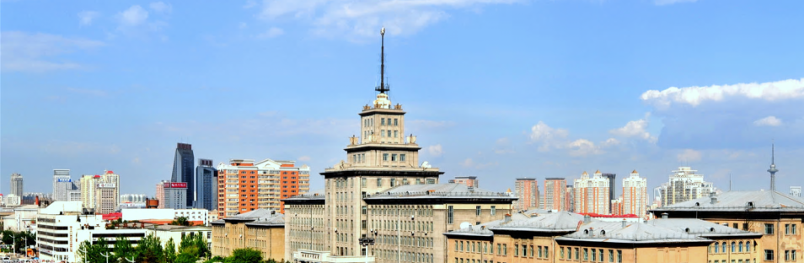

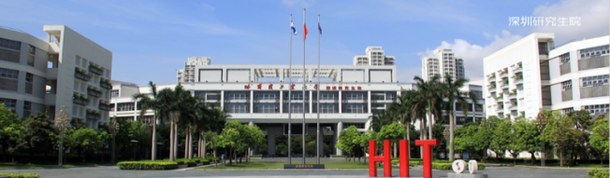
人工智能数学基础
Essential Math for AI
第2章 方程求解与矩阵分解
哈尔滨工业大学计算学部人工智能专业 刘绍辉
shliu@hit.edu.cn
微信：shliu13503627854
2023年4月24日

Slide 2
内容介绍
2.0 向量、向量范数、矩阵范数
2.1 线性空间与子空间
2.2 线性方程
2.3 AX=b解的稳定性
2.4 计算机中常见问题的矩阵描述
2.5 矩阵的零空间与列空间、赋范空间、内积空间
2.6 正交补和投影

Slide 3
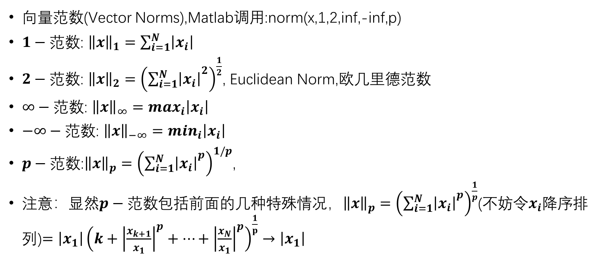
Vector Norms and Matrix Norms
向量范数(Vector Norms),Matlab调用:norm(x,1,2,inf,-inf,p)
$1−范数$: ${\left\|x\right\|}_{1}=\sum_{i=1}^{N}{\left|x_{i}\right|}$
$2−范数$: ${\left\|x\right\|}_{2}={\left({\sum_{i=1}^{N}{\left|x_{i}\right|}}^{2}\right)}^{\frac{1}{2}}$, Euclidean Norm,欧几里德范数
$∞−范数$: ${\left\|x\right\|}_{∞}=max_{i}\left|x_{i}\right|$
$−∞−范数$: ${\left\|x\right\|}_{−∞}=min_{i}\left|x_{i}\right|$
$p−范数$:${\left\|x\right\|}_{p}={\left({\sum_{i=1}^{N}{\left|x_{i}\right|}}^{p}\right)}^{1/p}$,
注意：显然$p−范数$包括前面的几种特殊情况，${\left\|x\right\|}_{p}={\left({\sum_{i=1}^{N}{\left|x_{i}\right|}}^{p}\right)}^{\frac{1}{p}}$(不妨令$x_{i}$降序排列)$=\left|x_{1}\right|{\left(k+{\left|\frac{x_{k+1}}{x_{1}}\right|}^{p}+⋯+{\left|\frac{x_{N}}{x_{1}}\right|}^{p}\right)}^{\frac{1}{p}}→\left|x_{1}\right|$

Slide 4
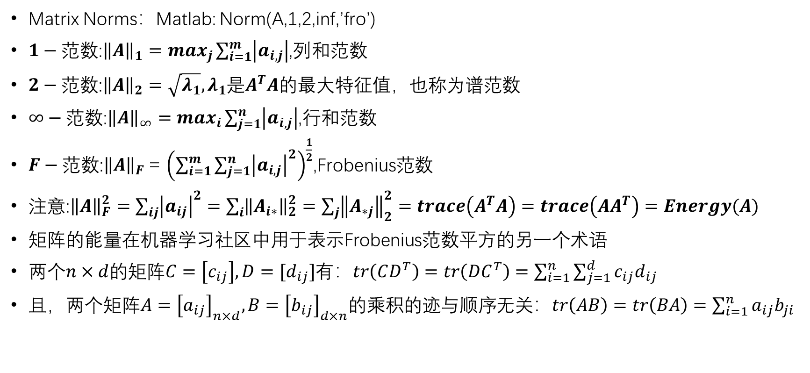
Vector Norms and Matrix Norms
Matrix Norms：Matlab: Norm(A,1,2,inf,’fro’)
$1−范数$:${\left\|A\right\|}_{1}=max_{j}\sum_{i=1}^{m}{\left|a_{i,j}\right|}$,列和范数
$2−范数$:${\left\|A\right\|}_{2}=\sqrt{λ_{1}}, λ_{1}$是$A^{T}A$的最大特征值，也称为谱范数
$∞−范数$:${\left\|A\right\|}_{∞}=max_{i}\sum_{j=1}^{n}{\left|a_{i,j}\right|}$,行和范数
$F−范数$:${\left\|A\right\|}_{F}＝{\left(\sum_{i=1}^{m}{\sum_{j=1}^{n}{{\left|a_{i,j}\right|}^{2}}}\right)}^{\frac{1}{2}}$,Frobenius范数
注意:${\left\|A\right\|}_{F}^{2}=\sum_{ij}{{\left|a_{ij}\right|}^{2}=\sum_{i}{{\left\|A_{i∗}\right\|}_{2}^{2}=\sum_{j}{{\left\|A_{∗j}\right\|}_{2}^{2}=trace\left(A^{T}A\right)=trace\left(AA^{T}\right)=Energy(A)}}}$
矩阵的能量在机器学习社区中用于表示Frobenius范数平方的另一个术语
两个$n×d$的矩阵$C=\left[c_{ij}\right],D=[d_{ij}]$有：$tr\left(CD^{T}\right)=tr\left(DC^{T}\right)=\sum_{i=1}^{n}{\sum_{j=1}^{d}{c_{ij}d_{ij}}}$
且，两个矩阵$A={\left[a_{ij}\right]}_{n×d},B={\left[b_{ij}\right]}_{d×n}$的乘积的迹与顺序无关：$tr\left(AB\right)=tr\left(BA\right)=\sum_{i=1}^{n}{a_{ij}b_{ji}}$

Slide 5
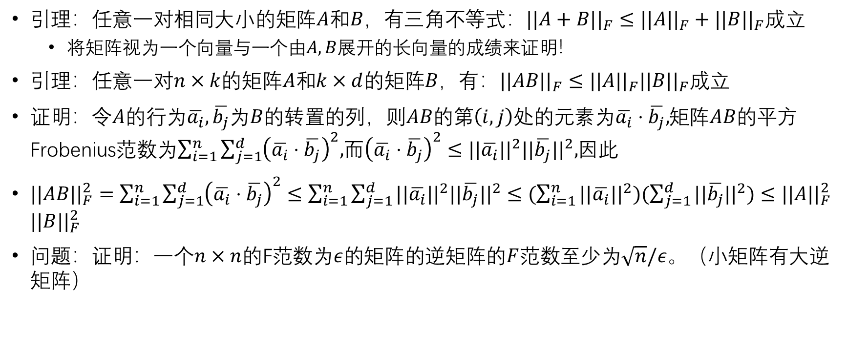
Vector Norms and Matrix Norms
引理：任意一对$相同$大小的矩阵$A$和$B，$有三角不等式：$||A+B||_{F}≤||A||_{F}+||B||_{F}$成立
将矩阵视为一个向量与一个由$A,B$展开的长向量的成绩来证明！
引理：任意一对$n×k$的矩阵$A$和$k×d$的矩阵$B，$有：$||AB||_{F}≤||A||_{F}||B||_{F}$成立
证明：令$A$的行为$\overline{a_{i}},\overline{b_{j}}$为$B$的转置的列，则$AB$的第$\left(i,j\right)$处的元素为$\overline{a_{i}}⋅\overline{b_{j}},$矩阵$AB$的平方Frobenius范数为$\sum_{i=1}^{n}{\sum_{j=1}^{d}{{\left(\overline{a_{i}}⋅\overline{b_{j}}\right)}^{2},}}$而${\left(\overline{a_{i}}⋅\overline{b_{j}}\right)}^{2}≤||\overline{a_{i}}||^{2}||\overline{b_{j}}||^{2},$因此
$||AB||_{F}^{2}=$ $\sum_{i=1}^{n}{\sum_{j=1}^{d}{{\left(\overline{a_{i}}⋅\overline{b_{j}}\right)}^{2}≤}}$ $\sum_{i=1}^{n}{\sum_{j=1}^{d}{||\overline{a_{i}}||^{2}||\overline{b_{j}}||^{2}≤}}$ $(\sum_{i=1}^{n}{||\overline{a_{i}}||^{2})(\sum_{j=1}^{d}{||\overline{b_{j}}||^{2})≤}}$ $||A||_{F}^{2}$ $||B||_{F}^{2}$
问题：证明：一个$n×n$的F范数为$ε$的矩阵的逆矩阵的$F$范数至少为$\sqrt{n}/ε$。（小矩阵有大逆矩阵）

Slide 6
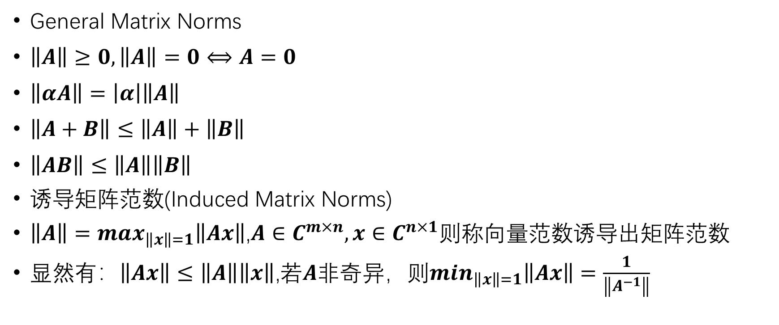
Vector Norms and Matrix Norms
General Matrix Norms
$\left\|A\right\|≥0,\left\|A\right\|=0⟺A=0$
$\left\|αA\right\|=\left|α\right|\left\|A\right\|$
$\left\|A+B\right\|≤\left\|A\right\|+\left\|B\right\|$
$\left\|AB\right\|≤\left\|A\right\|\left\|B\right\|$
诱导矩阵范数(Induced Matrix Norms)
$\left\|A\right\|=max_{\left\|x\right\|=1}\left\|Ax\right\|$,$A∈C^{m×n},x∈C^{n×1}$则称向量范数诱导出矩阵范数
显然有：$\left\|Ax\right\|≤\left\|A\right\|\left\|x\right\|$,若$A$非奇异，则$min_{\left\|x\right\|=1}\left\|Ax\right\|=\frac{1}{\left\|A^{−1}\right\|}$

Slide 7
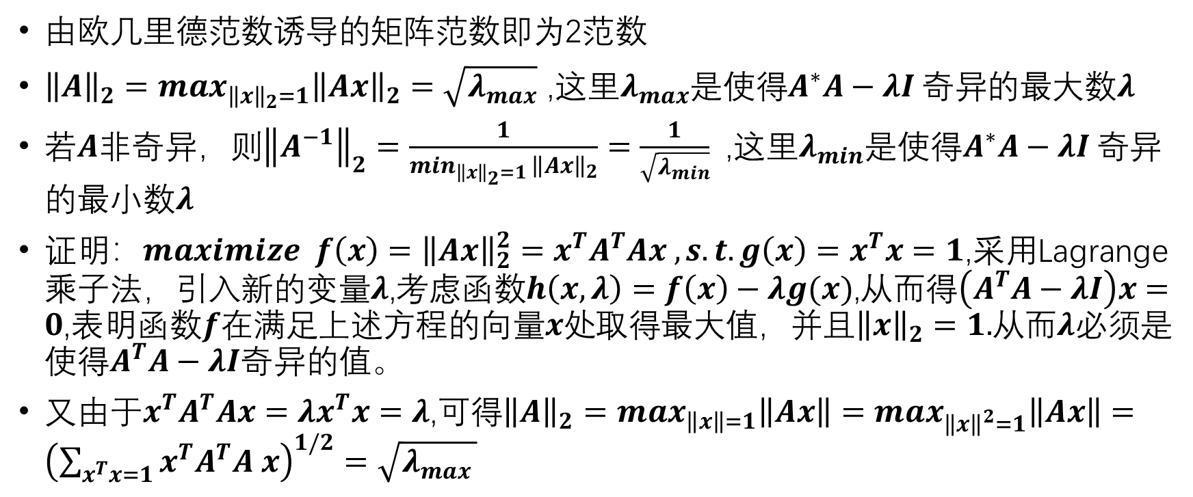
Vector Norms and Matrix Norms
由欧几里德范数诱导的矩阵范数即为2范数
${\left\|A\right\|}_{2}=max_{{\left\|x\right\|}_{2}=1}{\left\|Ax\right\|}_{2}=\sqrt{λ_{max}}$ ,这里$λ_{max}$是使得$A^{∗}A−λI$奇异的最大数$λ$
若$A$非奇异，则${\left\|A^{−1}\right\|}_{2}=\frac{1}{min_{{\left\|x\right\|}_{2}=1 }{\left\|Ax\right\|}_{2}}=\frac{1}{\sqrt{λ_{min}}}$ ,这里$λ_{min}$是使得$A^{∗}A−λI$奇异的最小数$λ$
证明：$maximize f\left(x\right)={\left\|Ax\right\|}_{2}^{2}=x^{T}A^{T}Ax ,s.t. g\left(x\right)=x^{T}x=1$,采用Lagrange乘子法，引入新的变量$λ$,考虑函数$h\left(x,λ\right)=f\left(x\right)−λg(x)$,从而得$\left(A^{T}A−λI\right)x=0$,表明函数$f$在满足上述方程的向量$x$处取得最大值，并且${\left\|x\right\|}_{2}=1.$从而$λ$必须是使得$A^{T}A−λI$奇异的值。
又由于$x^{T}A^{T}Ax=λx^{T}x=λ$,可得${\left\|A\right\|}_{2}=max_{\left\|x\right\|=1}\left\|Ax\right\|=max_{{\left\|x\right\|}^{2}=1}\left\|Ax\right\|={\left(\sum_{x^{T}x=1}{x^{T}A^{T}A x}\right)}^{1/2}=\sqrt{λ_{max }}$

Slide 8
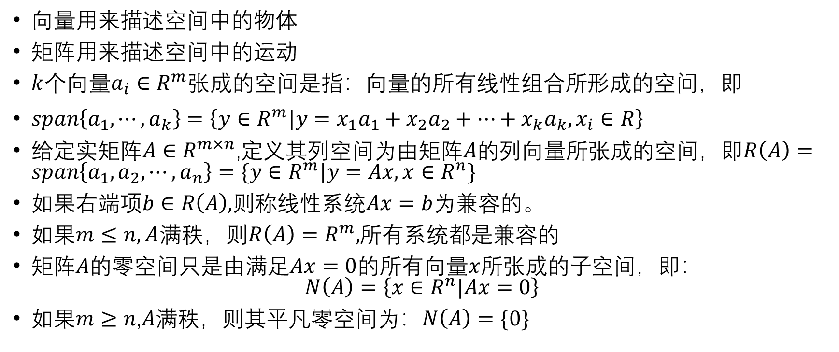
2.1 线性空间与子空间
向量用来描述空间中的物体
矩阵用来描述空间中的运动
$k$个向量$a_{i}∈R^{m}$张成的空间是指：向量的所有线性组合所形成的空间，即
$span\left\{a_{1},⋯,a_{k}\right\}=\left\{y∈R^{m}|y=x_{1}a_{1}+x_{2}a_{2}+⋯+x_{k}a_{k},x_{i}∈R\right\}$
给定实矩阵$A∈R^{m×n}$,定义其列空间为由矩阵$A$的列向量所张成的空间，即$R\left(A\right)=span\left\{a_{1},a_{2},⋯,a_{n}\right\}=\{y∈R^{m}|y=Ax,x∈R^{n}\}$
如果右端项$b∈R\left(A\right),$则称线性系统$Ax=b$为兼容的。
如果$m≤n,A$满秩，则$R\left(A\right)=R^{m},$所有系统都是兼容的
矩阵$A$的零空间只是由满足$Ax=0$的所有向量$x$所张成的子空间，即： $N\left(A\right)=\left\{x∈R^{n}|Ax=0\right\}$
如果$m≥n$,$A$满秩，则其平凡零空间为：$N\left(A\right)=\{0\}$
$R:Range， 列空间或值域空间, N:Nullspace，$零空间

Slide 9
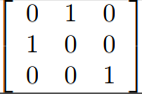
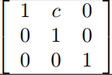
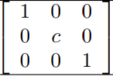
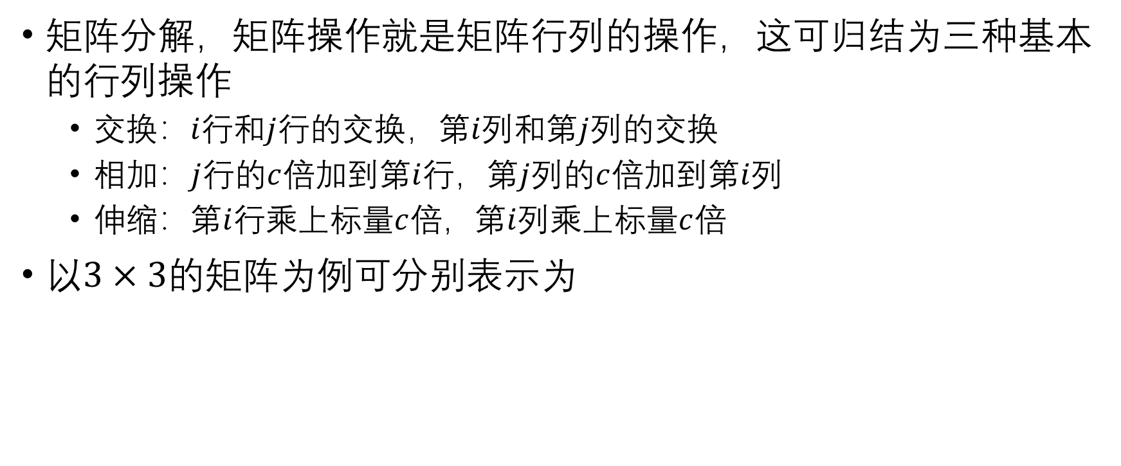
2.1 线性空间与子空间
矩阵分解，矩阵操作就是矩阵行列的操作，这可归结为三种基本的行列操作
交换：$i$行和$j$行的交换，第$i$列和第$j$列的交换
相加：$j$行的$c$倍加到第$i$行，第$j$列的$c$倍加到第$i$列
伸缩：第$i$行乘上标量$c$倍，第$i$列乘上标量$c$倍
以$3×3$的矩阵为例可分别表示为

Slide 10
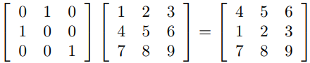
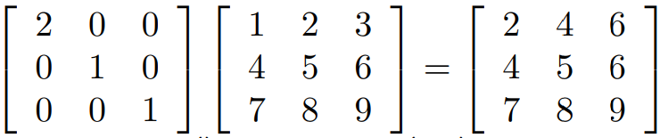
基本矩阵操作
基本矩阵行操作
交换
伸缩

Slide 11
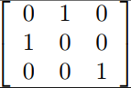
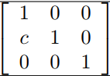
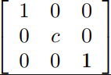
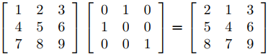
基本矩阵操作
基本矩阵列操作：交换，相加，伸缩
交换

Slide 12
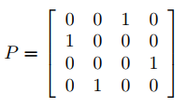
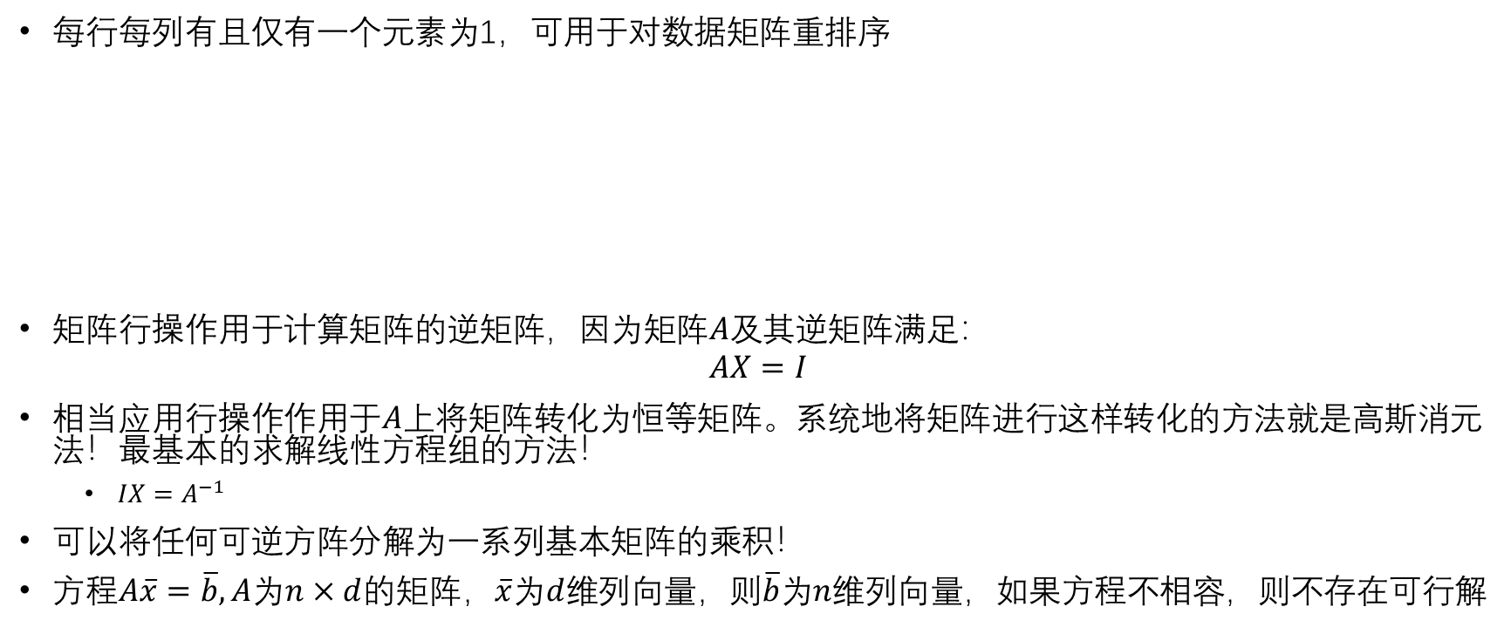
置换矩阵
每行每列有且仅有一个元素为1，可用于对数据矩阵重排序
矩阵行操作用于计算矩阵的逆矩阵，因为矩阵$A$及其逆矩阵满足：
$$AX=I$$
相当应用行操作作用于$A$上将矩阵转化为恒等矩阵。系统地将矩阵进行这样转化的方法就是高斯消元法！最基本的求解线性方程组的方法！
$IX=A^{−1}$
可以将任何可逆方阵分解为一系列基本矩阵的乘积！
方程$A\overline{x}=\overline{b},A$为$n×d$的矩阵，$\overline{x}$为$d$维列向量，则$\overline{b}$为$n$维列向量，如果方程不相容，则不存在可行解

Slide 13
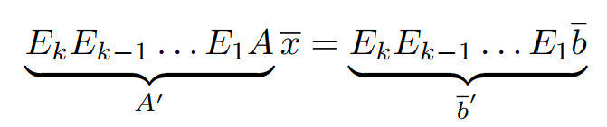
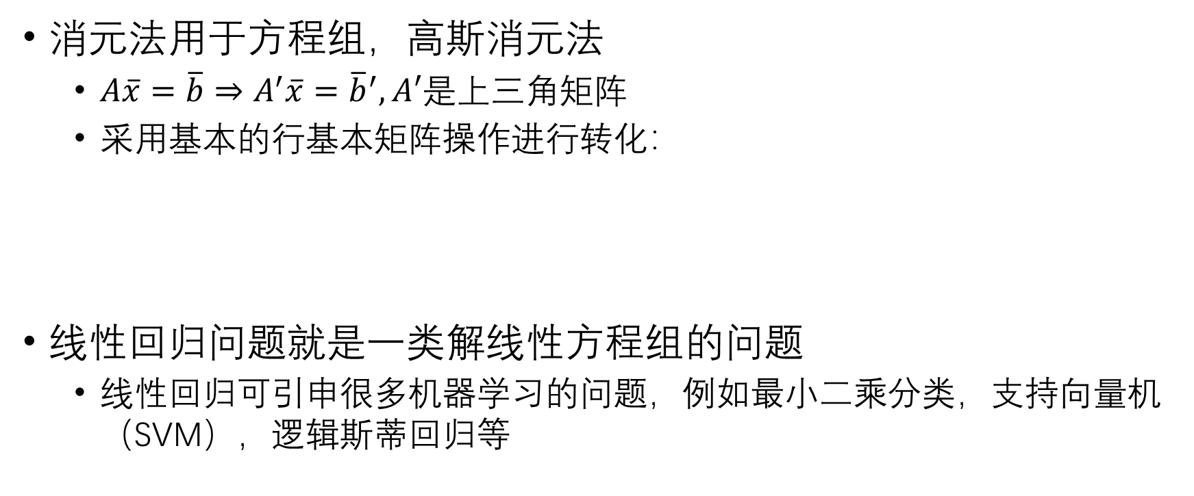
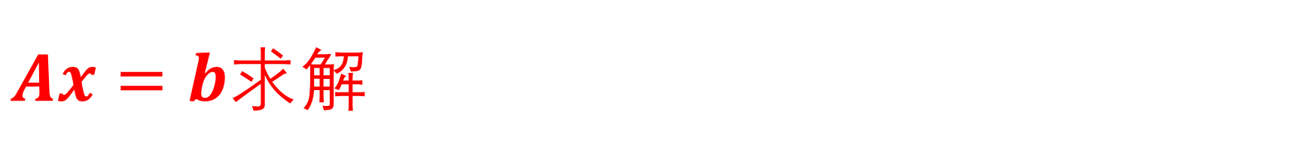
$Ax=b$求解
消元法用于方程组，高斯消元法
$A\overline{x}=\overline{b}⇒A^{′}\overline{x}={\overline{b}}^{′},A′$是上三角矩阵
采用基本的行基本矩阵操作进行转化：
线性回归问题就是一类解线性方程组的问题
线性回归可引申很多机器学习的问题，例如最小二乘分类，支持向量机（SVM），逻辑斯蒂回归等

Slide 14
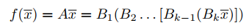
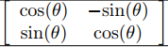
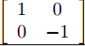
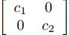
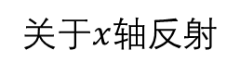
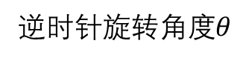
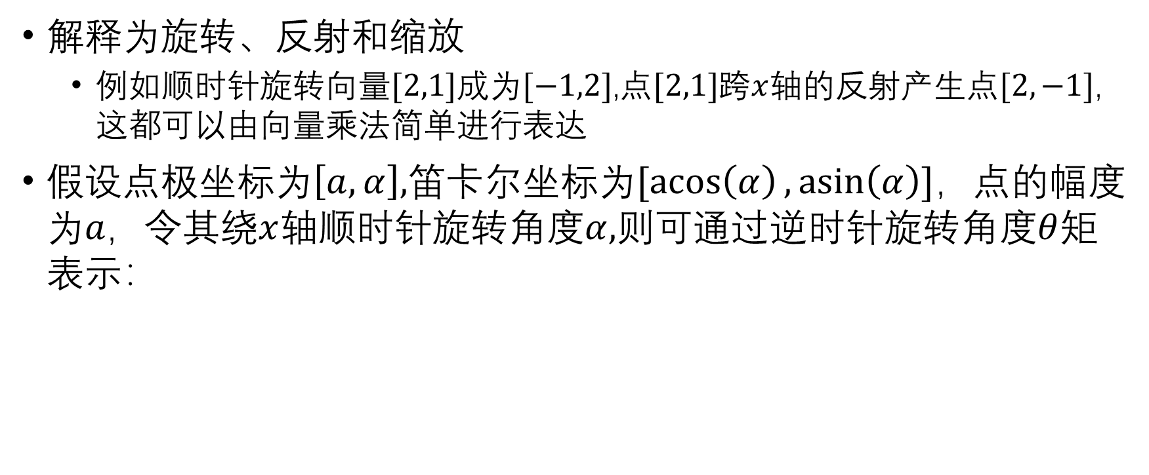
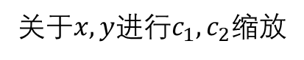
矩阵分解的几何解释
解释为旋转、反射和缩放
例如顺时针旋转向量$[2,1]$成为$[−1,2]$,点$[2,1]$跨$x$轴的反射产生点$[2,−1]$,这都可以由向量乘法简单进行表达
假设点极坐标为$\left[a,α\right],$笛卡尔坐标为$[\operatorname{acos}\left(α\right),\operatorname{asin}\left(α\right)]，$点的幅度为$a，$令其绕$x$轴顺时针旋转角度$α,$则可通过逆时针旋转角度$θ$矩表示：
逆时针旋转角度$θ$
关于$x$轴反射
关于$x,y$进行$c_{1},c_{2}$缩放

Slide 15
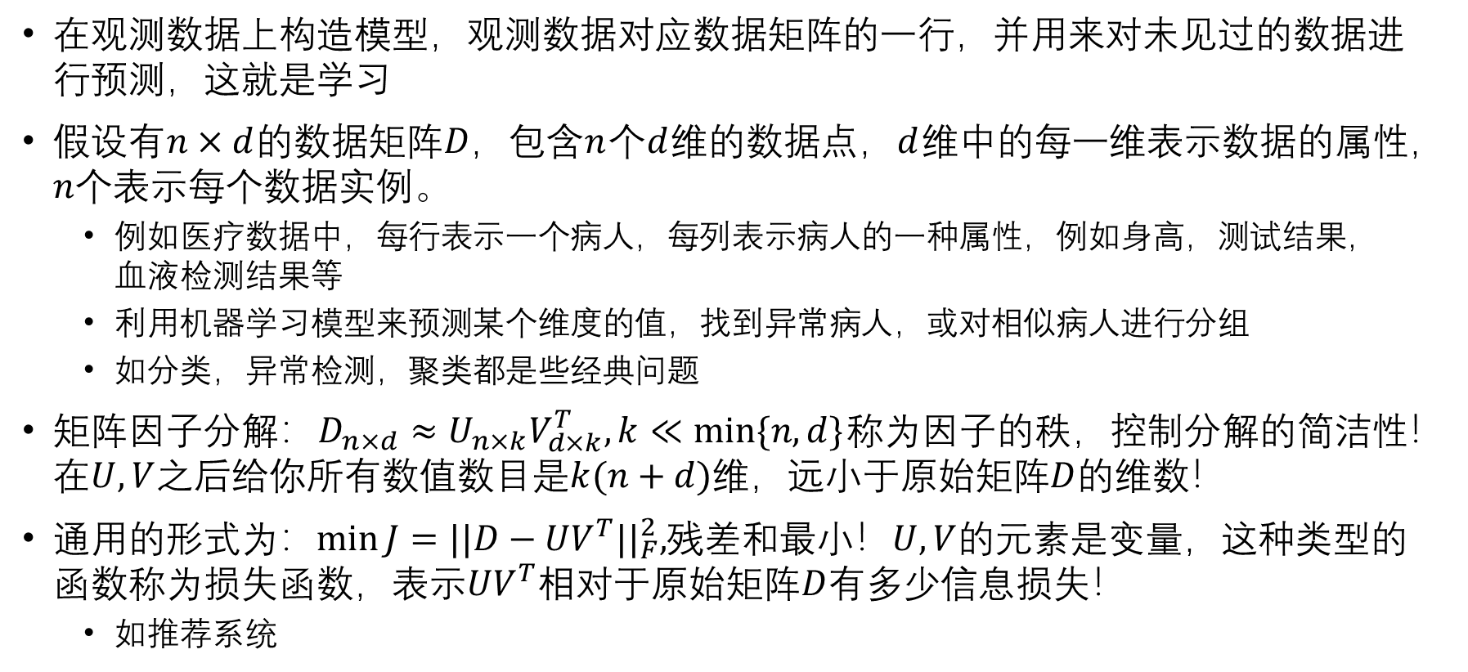
机器学习中的基本问题
在观测数据上构造模型，观测数据对应数据矩阵的一行，并用来对未见过的数据进行预测，这就是学习
假设有$n×d$的数据矩阵$D，$包含$n$个$d$维的数据点，$d$维中的每一维表示数据的属性，$n$个表示每个数据实例。
例如医疗数据中，每行表示一个病人，每列表示病人的一种属性，例如身高，测试结果，血液检测结果等
利用机器学习模型来预测某个维度的值，找到异常病人，或对相似病人进行分组
如分类，异常检测，聚类都是些经典问题
矩阵因子分解：$D_{n×d}≈U_{n×k}V_{d×k}^{T},k≪min⁡\{n,d\}$称为因子的秩，控制分解的简洁性！在$U,V$之后给你所有数值数目是$k(n+d)$维，远小于原始矩阵$D$的维数！
通用的形式为：$\min{J=||D−UV^{T}||_{F}^{2},}$残差和最小！$U,V$的元素是变量，这种类型的函数称为损失函数，表示$UV^{T}$相对于原始矩阵$D$有多少信息损失！
如推荐系统

Slide 16
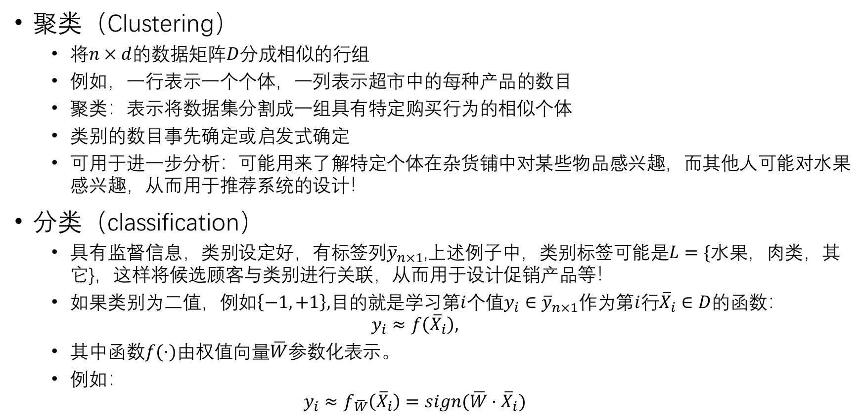
机器学习中的基本问题
聚类（Clustering）
$将n×d$的数据矩阵$D$分成相似的行组
例如，一行表示一个个体，一列表示超市中的每种产品的数目
聚类：表示将数据集分割成一组具有特定购买行为的相似个体
类别的数目事先确定或启发式确定
可用于进一步分析：可能用来了解特定个体在杂货铺中对某些物品感兴趣，而其他人可能对水果感兴趣，从而用于推荐系统的设计！
分类（classification）
具有监督信息，类别设定好，有标签列${\overline{y}}_{n×1}$,上述例子中，类别标签可能是$L=\{$水果，肉类，其它}，这样将候选顾客与类别进行关联，从而用于设计促销产品等！
如果类别为二值，例如$\left\{−1,+1\right\},$目的就是学习第$i$个值$y_{i}∈{\overline{y}}_{n×1}$作为第$i$行${\overline{X}}_{i}∈D$的函数：
$$y_{i}≈f\left({\overline{X}}_{i}\right),$$
其中函数$f(⋅)$由权值向量$\overline{W}$参数化表示。
例如：
$$y_{i}≈f_{\overline{W}}\left({\overline{X}}_{i}\right)=sign(\overline{W}⋅{\overline{X}}_{i})$$

Slide 17
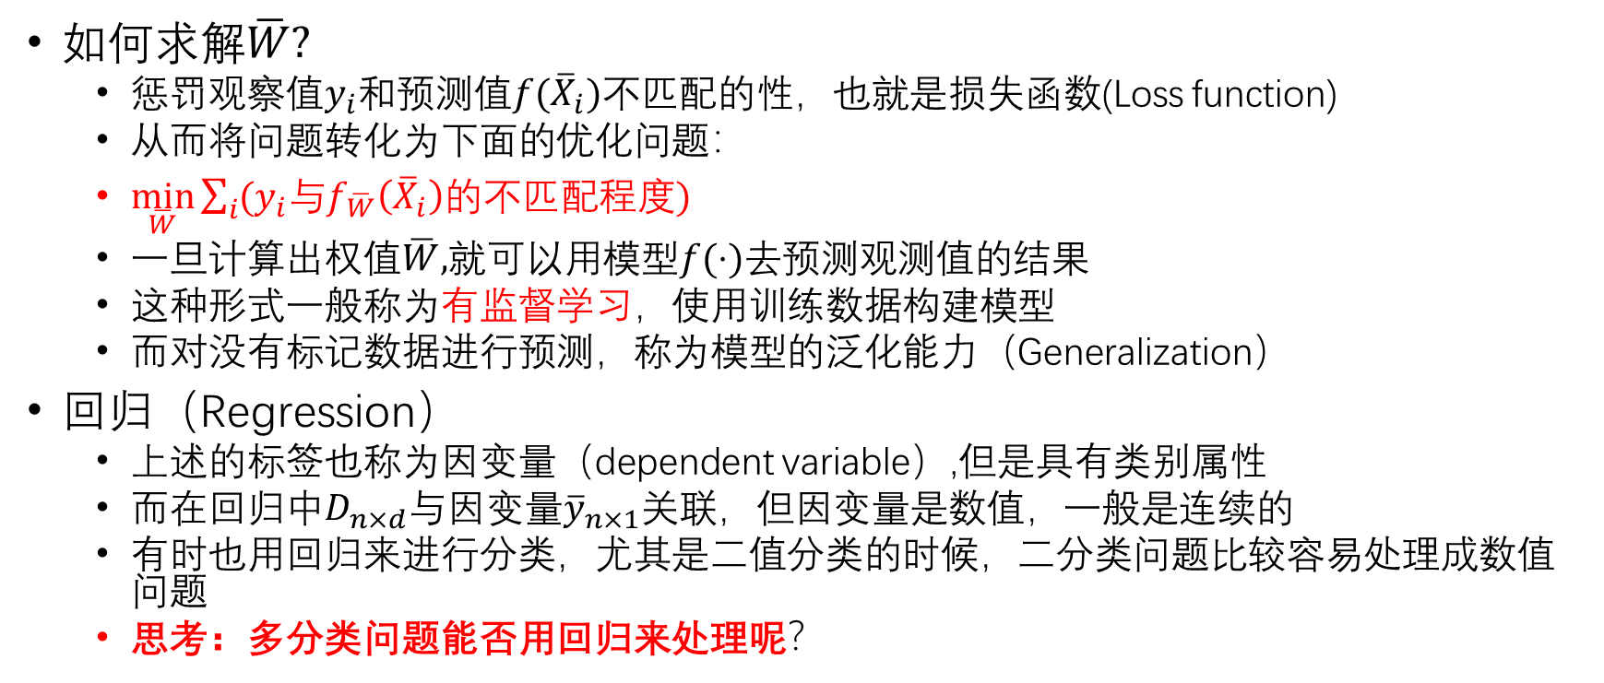
机器学习中的基本问题
如何求解$\overline{W}?$
惩罚观察值$y_{i}$和预测值$f({\overline{X}}_{i})$不匹配的性，也就是损失函数(Loss function)
从而将问题转化为下面的优化问题：
$\min_{\overline{W}}{\sum_{i}{(y_{i}与f_{\overline{W}}\left({\overline{X}}_{i}\right)的不匹配程度)}}$
一旦计算出权值$\overline{W},$就可以用模型$f(⋅)$去预测观测值的结果
这种形式一般称为有监督学习，使用训练数据构建模型
而对没有标记数据进行预测，称为模型的泛化能力（Generalization）
回归（Regression）
上述的标签也称为因变量（dependent variable）,但是具有类别属性
而在回归中$D_{n×d}$与因变量${\overline{y}}_{n×1}$关联，但因变量是数值，一般是连续的
有时也用回归来进行分类，尤其是二值分类的时候，二分类问题比较容易处理成数值问题
思考：多分类问题能否用回归来处理呢？

Slide 18
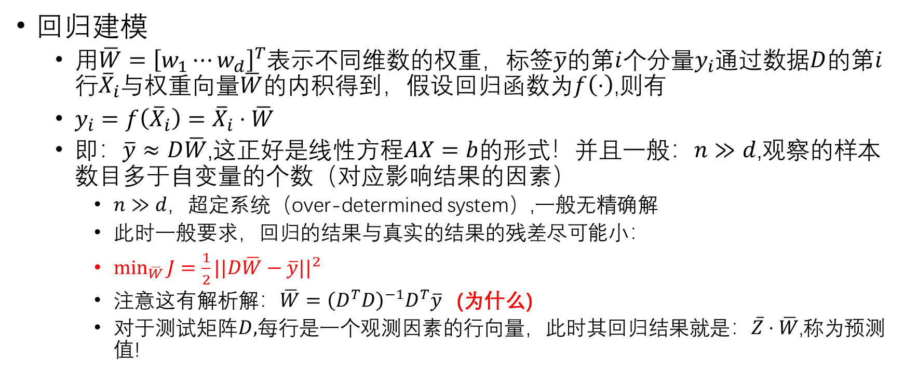
机器学习中的基本问题
回归建模
用$\overline{W}={\left[w_{1}⋯w_{d}\right]}^{T}$表示不同维数的权重，标签$\overline{y}$的第$i$个分量$y_{i}$通过数据$D$的第$i$行${\overline{X}}_{i}$与权重向量$\overline{W}$的内积得到，假设回归函数为$f\left(⋅\right)$,则有
$y_{i}=f\left({\overline{X}}_{i}\right)={\overline{X}}_{i}⋅\overline{W}$
即：$\overline{y}≈D\overline{W}$,这正好是线性方程$AX=b$的形式！并且一般：$n≫d$,观察的样本数目多于自变量的个数（对应影响结果的因素）
$n≫d，$超定系统（over-determined system）,一般无精确解
此时一般要求，回归的结果与真实的结果的残差尽可能小：
$\min_{\overline{W}}{J=\frac{1}{2}||D\overline{W}−\overline{y}||^{2}}$
注意这有解析解：$\overline{W}={\left(D^{T}D\right)}^{−1}D^{T}\overline{y}$ (为什么)
对于测试矩阵$D,$每行是一个观测因素的行向量，此时其回归结果就是：$\overline{Z}⋅\overline{W}$,称为预测值!
思考：如果用迭代求解的思路，例如用梯度下降法，如何求解？

Slide 19
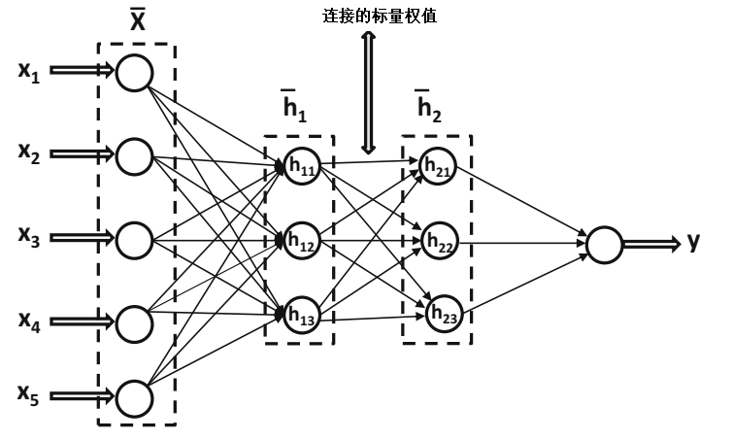
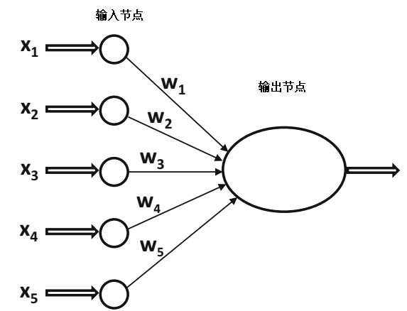
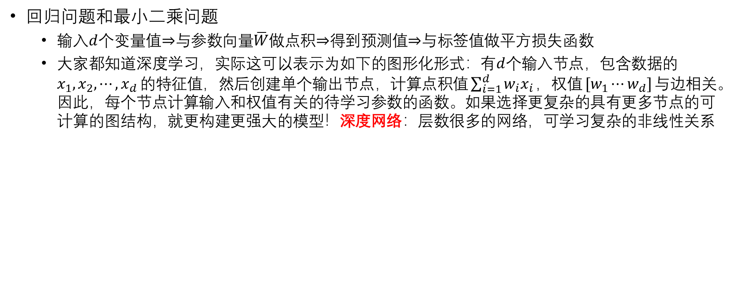
机器学习中的基本问题
回归问题和最小二乘问题
输入$d$个变量值$⇒$与参数向量$\overline{W}$做点积$⇒$得到预测值$⇒$与标签值做平方损失函数
大家都知道深度学习，实际这可以表示为如下的图形化形式：有$d$个输入节点，包含数据的$x_{1},x_{2},⋯,x_{d}$的特征值，然后创建单个输出节点，计算点积值$\sum_{i=1}^{d}{w_{i}x_{i}}$，权值$[w_{1}⋯w_{d}]$与边相关。因此，每个节点计算输入和权值有关的待学习参数的函数。如果选择更复杂的具有更多节点的可计算的图结构，就更构建更强大的模型！深度网络：层数很多的网络，可学习复杂的非线性关系

Slide 20
机器学习中的基本问题
噪声和外点(outlier)
上述观测数据都是从实际应用中得到，但都带有噪声，甚至还有外点
噪声和外点如何处理？
与聚类是否有联系呢？
矩阵的因子分解能否用来检测外点呢？
优化（optimization）
在机器学习中，通常使用优化方法来定义一个参数化的模型！
这些模型将因变量定义为自变量的函数，就如上面的回归和最小二乘！
将模型预测值与因变量的观察数据的残差作为损失函数，并求损失函数的最小值

Slide 21
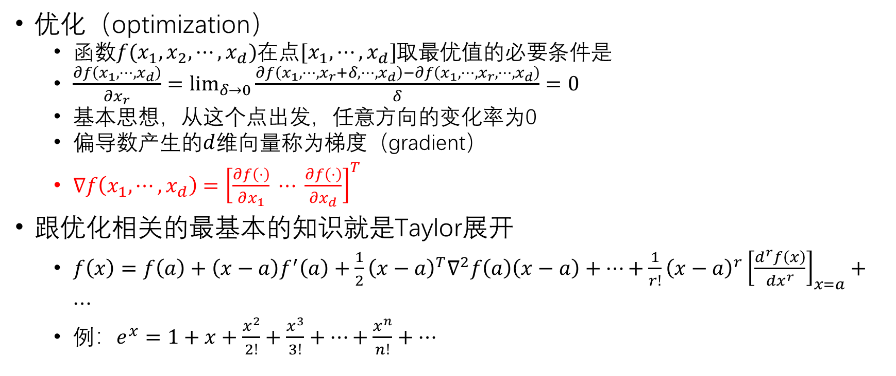
机器学习中的基本问题
优化（optimization）
函数$f(x_{1},x_{2},⋯,x_{d})$在点$[x_{1},⋯,x_{d}]$取最优值的必要条件是
$\frac{∂f\left(x_{1},⋯,x_{d}\right)}{∂x_{r}}=\lim_{δ→0}{\frac{∂f\left(x_{1},⋯,x_{r}+δ,⋯,x_{d}\right)−∂f\left(x_{1},⋯,x_{r},⋯,x_{d}\right)}{δ}=0}$
基本思想，从这个点出发，任意方向的变化率为0
偏导数产生的$d$维向量称为梯度（gradient）
$∇f\left(x_{1},⋯,x_{d}\right)={\left[\frac{∂f\left(⋅\right)}{∂x_{1}} ⋯ \frac{∂f\left(⋅\right)}{∂x_{d}}\right]}^{T}$
跟优化相关的最基本的知识就是Taylor展开
$f\left(x\right)=f\left(a\right)+\left(x−a\right)f^{′}\left(a\right)+\frac{1}{2}{\left(x−a\right)}^{T}∇^{2}f\left(a\right)\left(x−a\right)+⋯+\frac{1}{r!}{\left(x−a\right)}^{r}{\left[\frac{d^{r}f\left(x\right)}{dx^{r}}\right]}_{x=a}+⋯$
例：$e^{x}=1+x+\frac{x^{2}}{2!}+\frac{x^{3}}{3!}+⋯+\frac{x^{n}}{n!}+⋯$
一阶近似，二阶近似和高阶近似？

Slide 22
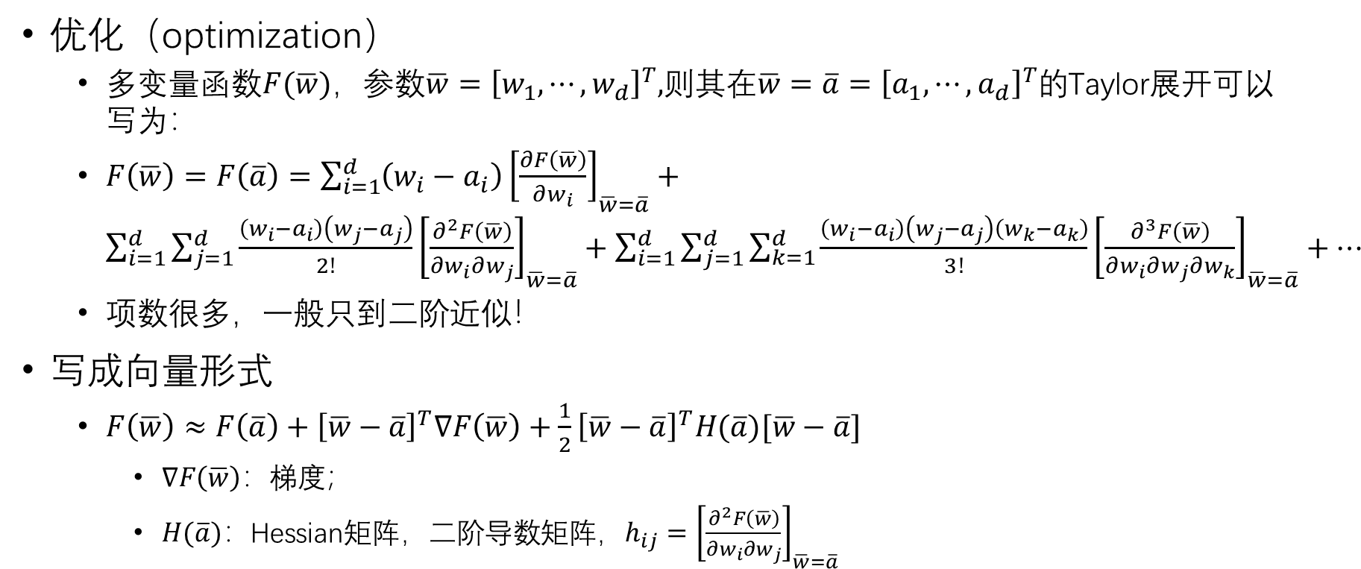
机器学习中的基本问题
优化（optimization）
多变量函数$F(\overline{w})，$参数$\overline{w}={\left[w_{1},⋯,w_{d}\right]}^{T},$则其在$\overline{w}=\overline{a}={\left[a_{1},⋯,a_{d}\right]}^{T}$的Taylor展开可以写为：
$F\left(\overline{w}\right)=F\left(\overline{a}\right)=\sum_{i=1}^{d}{\left(w_{i}−a_{i}\right){\left[\frac{∂F\left(\overline{w}\right)}{∂w_{i}}\right]}_{\overline{w}=\overline{a}}}+\sum_{i=1}^{d}{\sum_{j=1}^{d}{\frac{\left(w_{i}−a_{i}\right)\left(w_{j}−a_{j}\right)}{2!}{\left[\frac{∂^{2}F\left(\overline{w}\right)}{∂w_{i}∂w_{j}}\right]}_{\overline{w}=\overline{a}}}+\sum_{i=1}^{d}{\sum_{j=1}^{d}{\sum_{k=1}^{d}{\frac{\left(w_{i}−a_{i}\right)\left(w_{j}−a_{j}\right)\left(w_{k}−a_{k}\right)}{3!}{\left[\frac{∂^{3}F\left(\overline{w}\right)}{∂w_{i}∂w_{j}∂w_{k}}\right]}_{\overline{w}=\overline{a}}}}}+⋯}$
项数很多，一般只到二阶近似！
写成向量形式
$F\left(\overline{w}\right)≈F\left(\overline{a}\right)+{\left[\overline{w}−\overline{a}\right]}^{T}∇F\left(\overline{w}\right)+\frac{1}{2}{\left[\overline{w}−\overline{a}\right]}^{T}H(\overline{a})[\overline{w}−\overline{a}]$
$∇F\left(\overline{w}\right)：$梯度；
$H(\overline{a})：$Hessian矩阵，二阶导数矩阵，$h_{ij}={\left[\frac{∂^{2}F\left(\overline{w}\right)}{∂w_{i}∂w_{j}}\right]}_{\overline{w}=\overline{a}}$

Slide 23
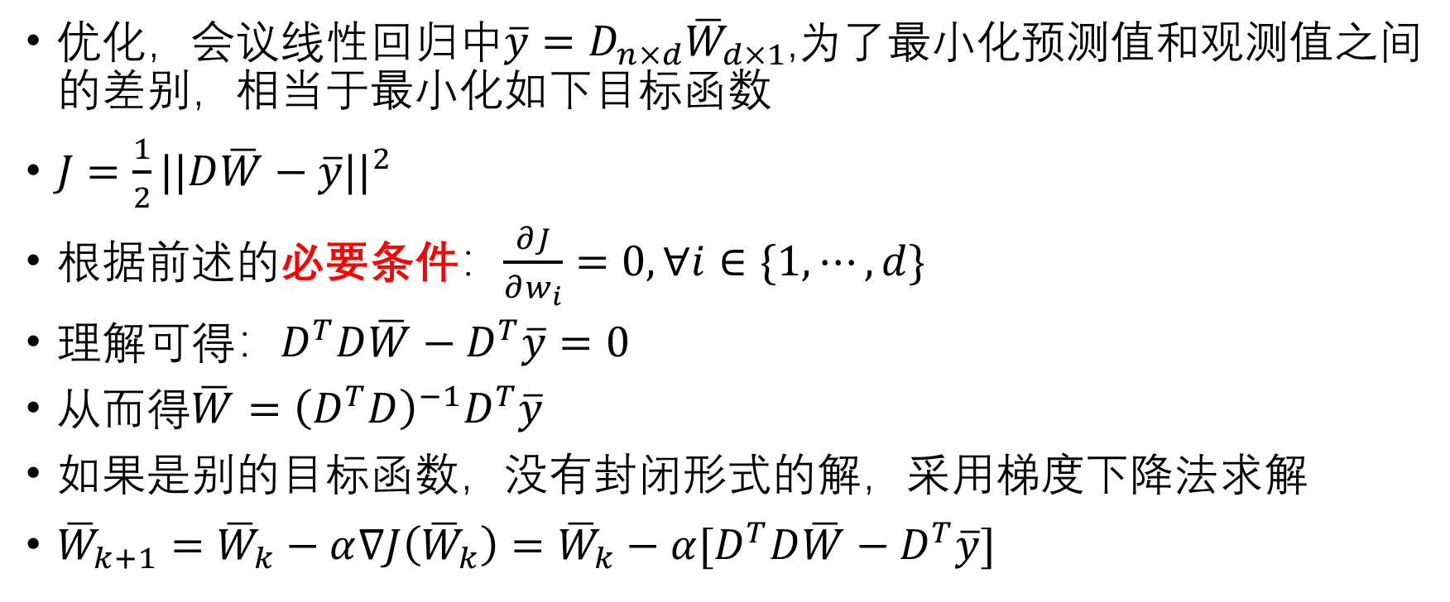
机器学习中的基本问题
优化，会议线性回归中$\overline{y}=D_{n×d}{\overline{W}}_{d×1}$,为了最小化预测值和观测值之间的差别，相当于最小化如下目标函数
$J=\frac{1}{2}||D\overline{W}−\overline{y}||^{2}$
根据前述的必要条件：$\frac{∂J}{∂w_{i}}=0,∀i∈\{1,⋯,d\}$
理解可得：$D^{T}D\overline{W}−D^{T}\overline{y}=0$
从而得$\overline{W}={\left(D^{T}D\right)}^{−1}D^{T}\overline{y}$
如果是别的目标函数，没有封闭形式的解，采用梯度下降法求解
${\overline{W}}_{k+1}={\overline{W}}_{k}−α∇J\left({\overline{W}}_{k}\right)={\overline{W}}_{k}−α[D^{T}D\overline{W}−D^{T}\overline{y}]$
什么时候成为充要条件？

Slide 24
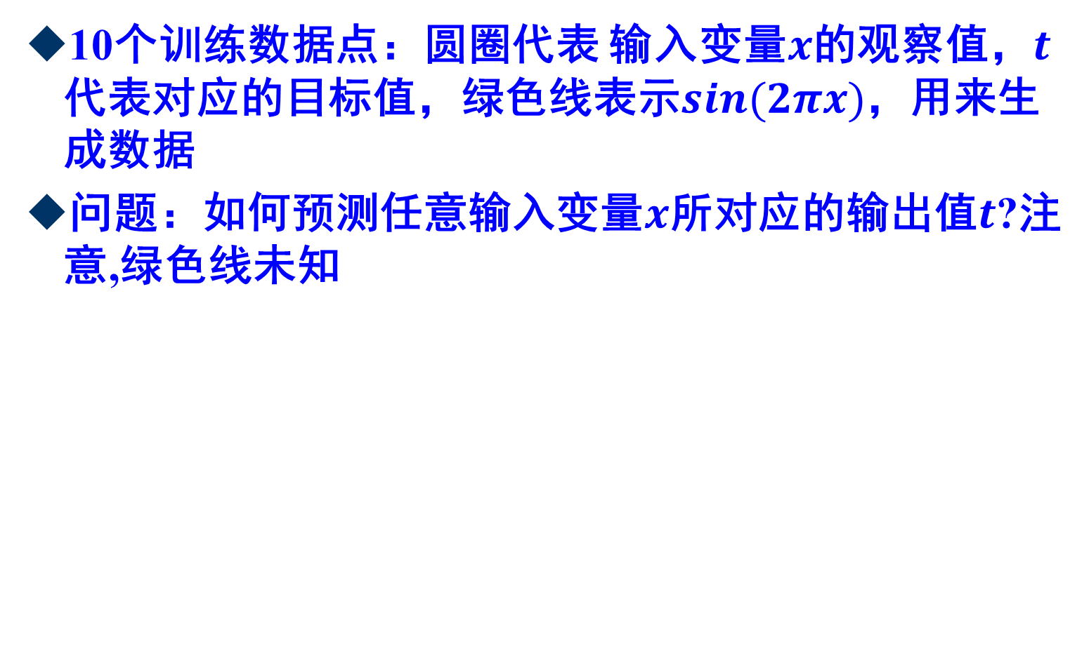
拟合
10个训练数据点：圆圈代表 输入变量$x$的观察值，$t$代表对应的目标值，绿色线表示$sin(2πx)$，用来生成数据
问题：如何预测任意输入变量$x$所对应的输出值$t$?注意,绿色线未知

Slide 25
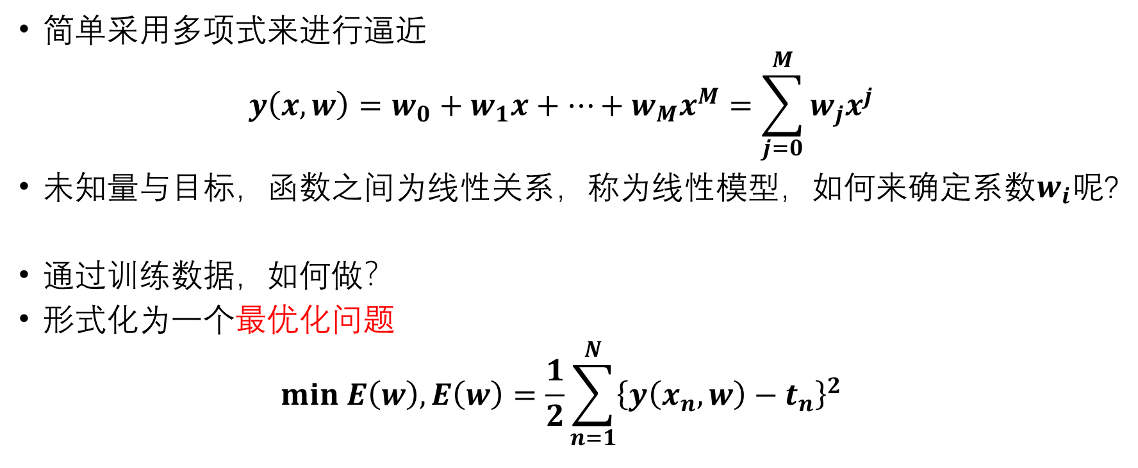
拟合
简单采用多项式来进行逼近
$$y\left(x,w\right)=w_{0}+w_{1}x+⋯+w_{M}x^{M}=\sum_{j=0}^{M}{w_{j}x^{j}}$$
未知量与目标，函数之间为线性关系，称为线性模型，如何来确定系数$w_{i}$呢?
通过训练数据，如何做？
形式化为一个最优化问题
$$min E\left(w\right), E\left(w\right)=\frac{1}{2}\sum_{n=1}^{N}{{\left\{y\left(x_{n},w\right)−t_{n}\right\}}^{2}}$$

Slide 26
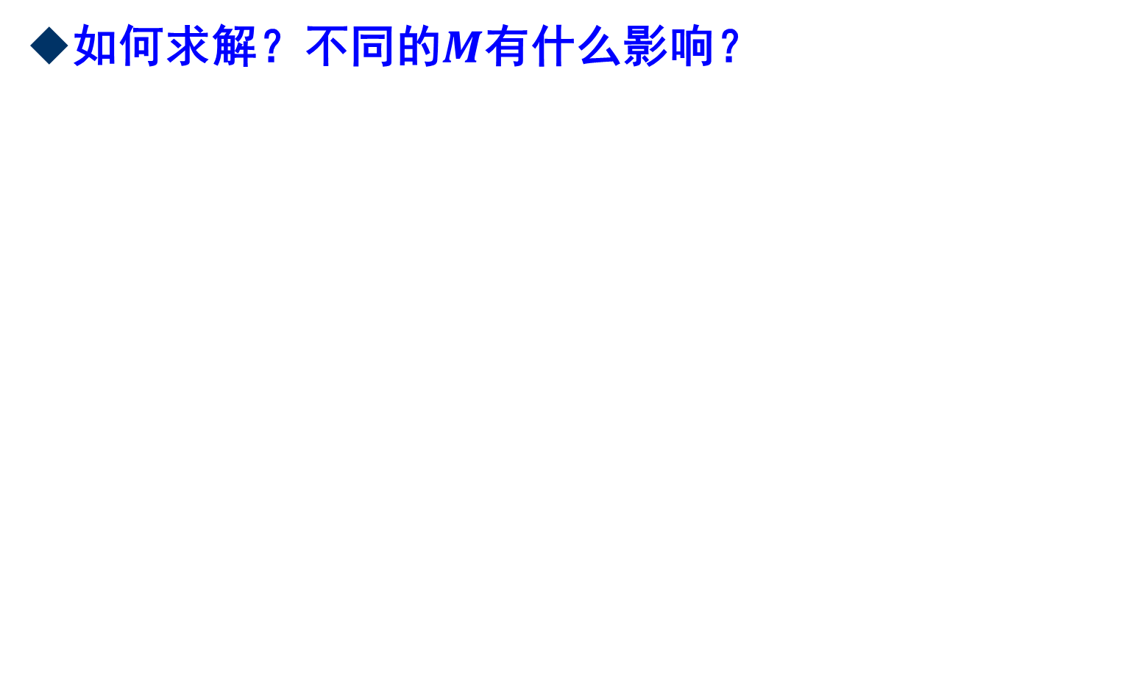
拟合
如何求解？不同的$M$有什么影响？

Slide 27
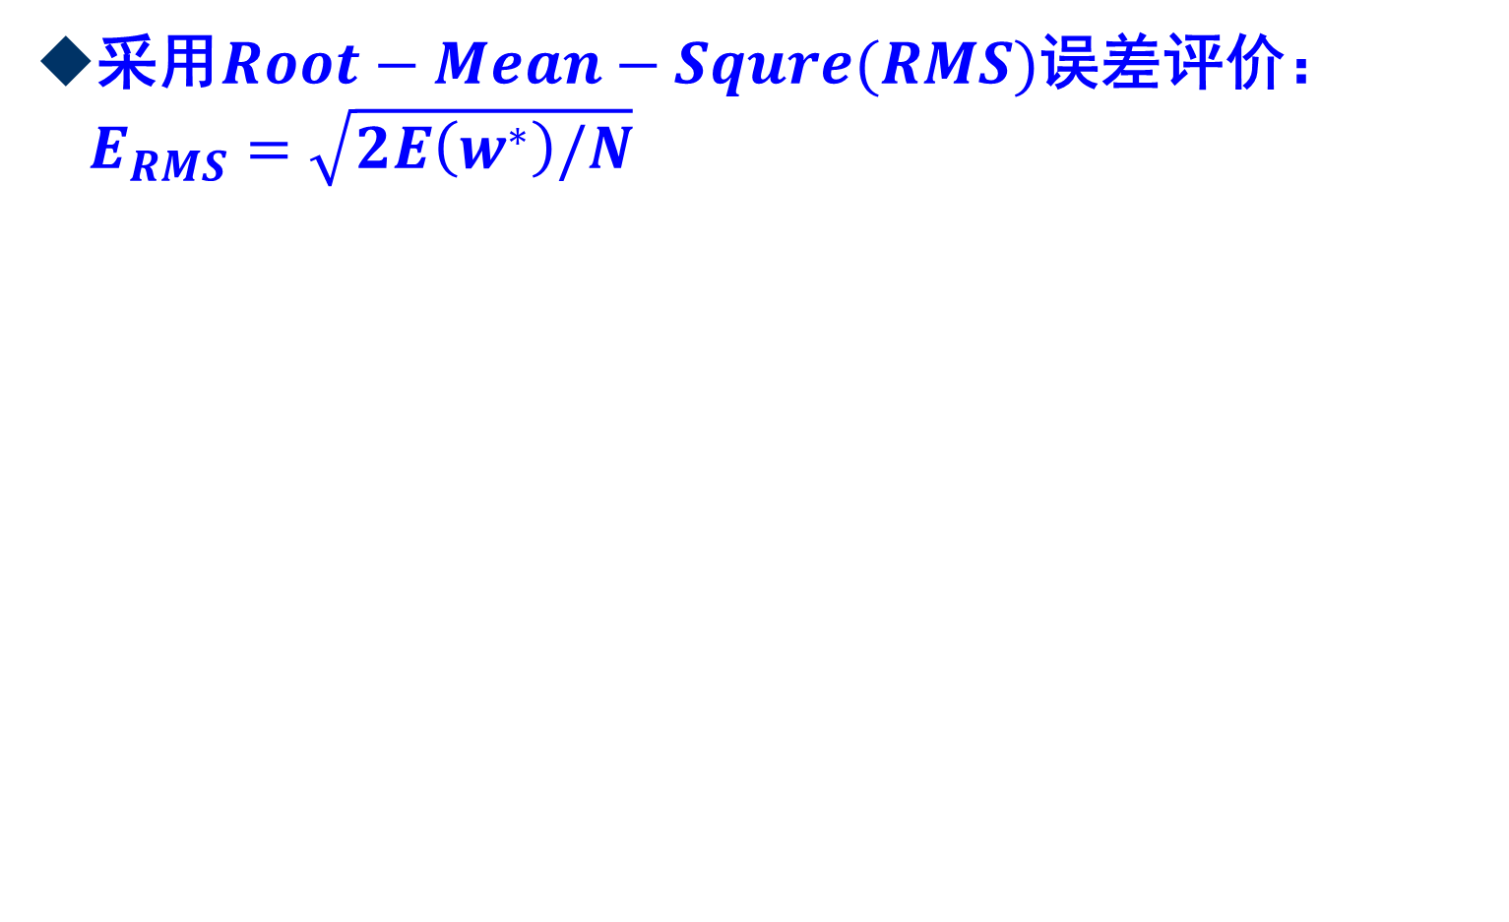
拟合
采用$Root−Mean−Squre(RMS)$误差评价：$E_{RMS}=\sqrt{2E\left(w^{∗}\right)/N}$

Slide 28
拟合
权系数的情况

Slide 29
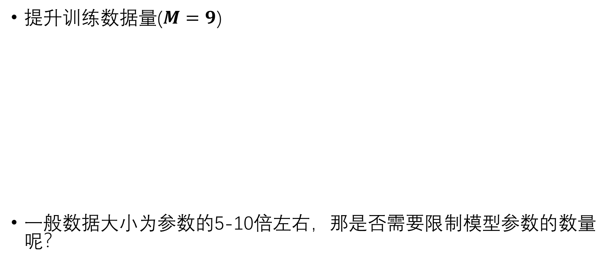
拟合
提升训练数据量($M=9$)
一般数据大小为参数的5-10倍左右，那是否需要限制模型参数的数量呢？
Deep Learning(深度学习)

Slide 30
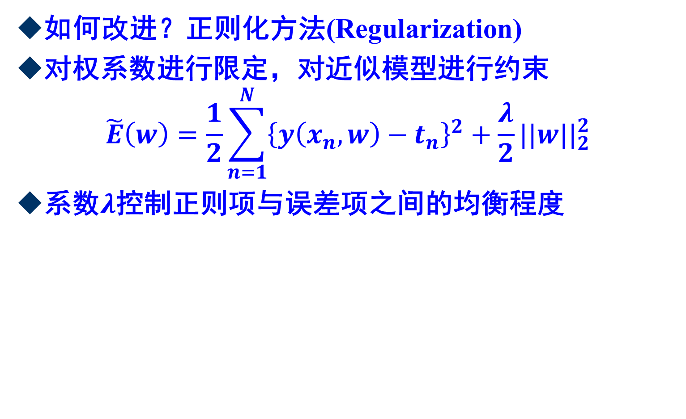
拟合
如何改进？正则化方法(Regularization)
对权系数进行限定，对近似模型进行约束
$$\tilde{E}\left(w\right)=\frac{1}{2}\sum_{n=1}^{N}{{\left\{y\left(x_{n},w\right)−t_{n}\right\}}^{2}+\frac{λ}{2}||w||_{2}^{2}}$$
系数$λ$控制正则项与误差项之间的均衡程度

Slide 31
拟合
正则因子对权系数的影响

Slide 32
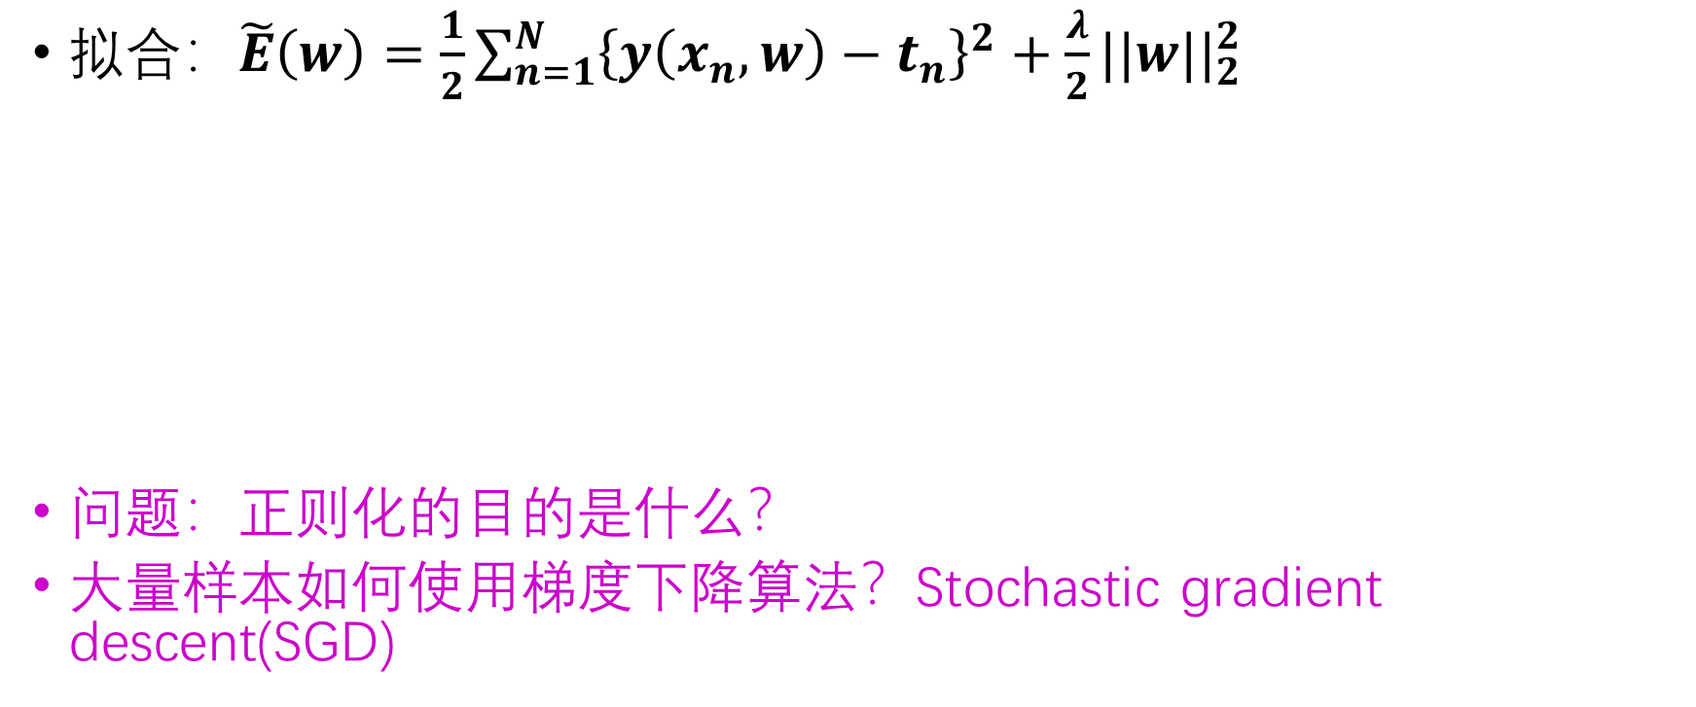
拟合
拟合：$\tilde{E}\left(w\right)=\frac{1}{2}\sum_{n=1}^{N}{{\left\{y\left(x_{n},w\right)−t_{n}\right\}}^{2}+\frac{λ}{2}||w||_{2}^{2}}$
问题：正则化的目的是什么？
大量样本如何使用梯度下降算法？Stochastic gradient descent(SGD)

Slide 33
拟合
有什么用处？还能改进吗？具体应该如何求解？
大家思考
从模型的角度来看
数据多，模型参数少，可能效果就好
数据少，模型参数多，可能就过拟合
对深度学习来说，模型参数非常多，需要的训练数据就更多？
但对于大部分任务来说，实际上模型的参数可能并没有想象的多，此时这么多参数，肯定有很多参数是无效的，那有没有方法来降低模型的参数？
Tao Li, Lei Tan, Zhehao Huang, Qinghua Tao, Yipeng Liu, Xiaolin Huang, Low Dimensional Trajectory Hypothesis is True DNNs can be Trained in Tiny Subspaces，IEEE TPAMI,2022

Slide 34
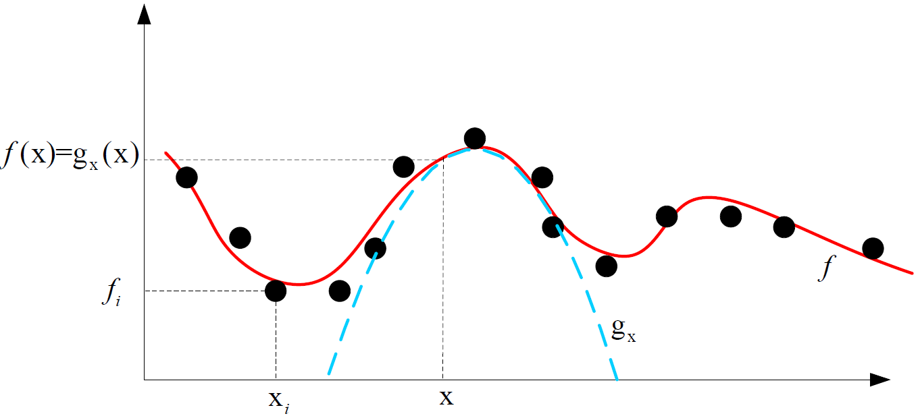
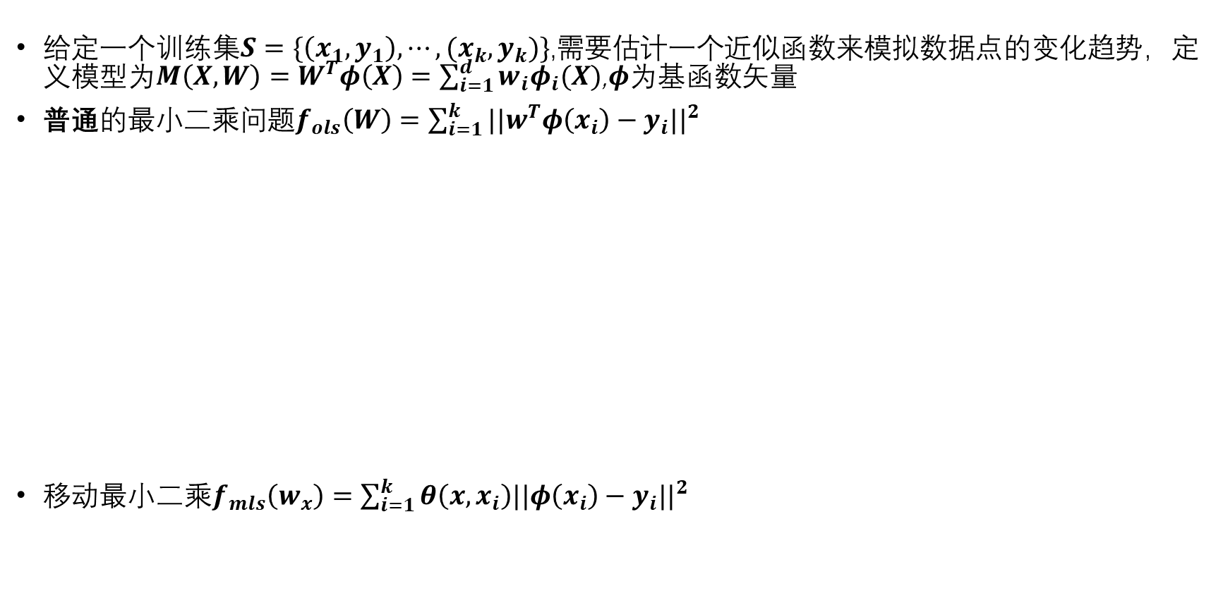
拟合：非线性最小二乘
给定一个训练集$S=\{\left(x_{1},y_{1}\right),⋯,(x_{k},y_{k})\}$,需要估计一个近似函数来模拟数据点的变化趋势，定义模型为$M\left(X,W\right)=W^{T}φ\left(X\right)=\sum_{i=1}^{d}{w_{i}φ_{i}(X)}$,$φ$为基函数矢量
普通$的最小二乘问题f_{ols}\left(W\right)=\sum_{i=1}^{k}{||w^{T}φ\left(x_{i}\right)−y_{i}||^{2}}$
移动最小二乘$f_{mls}\left(w_{x}\right)=\sum_{i=1}^{k}{θ\left(x,x_{i}\right)||φ\left(x_{i}\right)−y_{i}||^{2}}$

Slide 35
拟合：非线性最小二乘
移动最小二乘
https://github.com/search?q=moving+least+square

Slide 36

拟合：非线性最小二乘
扩展到图像插值，自然图像有着很强的局部结构性，这意味着自然图像中的像素点有着很强的局部依赖性。
根据这个特性，我们采用线性结合周围已知点的方式来估计当前未知点

Slide 37
拟合：非线性最小二乘
图像插值是一个病态问题
先验假设：自然图像可以建模成局部平滑变化的高斯过程，也就是说相邻的像素点有着相同或者相似的插值模型。
核岭回归，目标函数：

Slide 38
拟合：非线性最小二乘
高分辨率图像中的临近点应该具有相似的像素值
将这样的先验知识通过一个额外地局部平滑保持约束引入到目标函数当中。给定局部邻域的已知点和未知点，我们定义如下的目标函数

Slide 39

拟合：非线性最小二乘
测试图像

Slide 40


拟合：非线性最小二乘
$PSNR=10log{\left(\frac{255}{MSE}\right)}^{2}=20log(\frac{255}{MSE})$

Slide 41
拟合：非线性最小二乘
客观图像质量对比

Slide 42




求解$Ax=b$
这是一个基本问题，涉及矩阵$A$的分解
按照前面的介绍，基本的高斯消元法，将矩阵$A$用左乘基本矩阵后将矩阵$A$转化为上三角矩阵
前向消元：逐渐将第$i$到$n$行中的所有$x_{j},j<i$都消掉，这时矩阵$A$成为上三角矩阵
后向替换：先求出$x_{n}，$代入第$n−1$个方程，求出$x_{n−1}，$最后求出$x_{1}$
求行列式的值
定理：方阵$A，$如果矩阵$B$是由$A$的行或列增加或减去一行或一列的倍数得到的矩阵， 则$\det\left(A\right)=det⁡(B)$
定理：方阵$A$是上三角、下三角或对角矩阵，则$\det\left(A\right)=a_{11}×a_{22}×⋯×a_{nn}$
定理：如果矩阵$B$是交换$了A$的一行或一列后得到的矩阵，则$\det\left(B\right)=−det⁡(A)$
方阵$A,\det\left(A\right)≠0$的等价表述：$A$可逆；$A^{−1}$存在；$Ax=b$有唯一解；$Ax=0$的解是$x=0；AA^{−1}=I=A^{−1}A$

Slide 43


求解$Ax=b$：Gaussian Elimination
求解$\left[\begin{matrix}20 & 15 & 10 \\ −3 & −2.249 & 7 \\ 5 & 1 & 3\end{matrix}\right]\left[\begin{matrix}x_{1} \\ x_{2} \\ x_{3}\end{matrix}\right]=\left[\begin{matrix}45 \\ 1.751 \\ 9\end{matrix}\right]$
前向消元$\left[\begin{matrix}20 & 15 & 10 \\ 0 & 0.001 & 8.5 \\ 5 & 1 & 3\end{matrix}\right]\left[\begin{matrix}x_{1} \\ x_{2} \\ x_{3}\end{matrix}\right]=\left[\begin{matrix}45 \\ 8.501 \\ 9\end{matrix}\right]⇒$ $\left[\begin{matrix}20 & 15 & 10 \\ 0 & 0.001 & 8.5 \\ 0 & −2.75 & 0.5\end{matrix}\right]\left[\begin{matrix}x_{1} \\ x_{2} \\ x_{3}\end{matrix}\right]=\left[\begin{matrix}45 \\ 8.501 \\ −2.25\end{matrix}\right]⇒$ $\left[\begin{matrix}20 & 15 & 10 \\ 0 & 0.001 & 8.5 \\ 0 & 0 & 23375\end{matrix}\right]\left[\begin{matrix}x_{1} \\ x_{2} \\ x_{3}\end{matrix}\right]=\left[\begin{matrix}45 \\ 8.501 \\ 23374\end{matrix}\right]$
后向替换：$x_{3}=0.99995,x_{2}=\frac{8.501−8.5x_{3}}{0.001}=1.5,x_{1}=0.625$，从而得$\left[\begin{matrix}x_{1} \\ x_{2} \\ x_{3}\end{matrix}\right]=\left[\begin{matrix}0.625 \\ 1.5 \\ 0.99995\end{matrix}\right]$,注意其精确解是${\left[1 1 1\right]}^{T}$
思考：高斯消元法可能存在哪些问题？
如何改进，如何分析？
Partial pivoting：在第$k$步前向消除时，选择
$|a_{kk}|,|a_{k+1,k}|,…,|a_{nk}|$中最大的那个方程，与第$k$个进行交换
舍入误差的影响：有效位数越多，误差越小，因此提升有效位数，但无法避免被0除！
部分选主元法！

Slide 44


求解$Ax=b$
$Ax=b$
若$rank\left(A\right)<rank(A b)，$不相容的系统
若$rank\left(A\right)=rank(A b)，$相容系统
若$rank\left(A\right)=$未知变量的个数，唯一解
$若rank\left(A\right)<$未知变量的个数，无穷多解
上述高斯消元法求解方程中前向消元的过程等价于矩阵分解：
$A=LU,$其中$L$是下三角矩阵，$U$是上三角矩阵
解$Ax=b,$则$LUx=b⇒Ux=L^{−1}b$
令$L^{−1}b=y,$则得$Ly=b,Ux=y$
注意：$Ly=b$用前向替换解得$y；$然后$Ux=y$用后向替换解得$x$
思考：如何获得一个非奇异矩阵$A$的这种$LU$分解？
https://math.libretexts.org/Bookshelves/Linear_Algebra/Introduction_to_Matrix_Algebra_(Kaw)/01%3A_Chapters/1.07%3A_LU_Decomposition_Method_for_Solving_Simultaneous_Linear_Equations

Slide 45




$$A=LU$$
LU分解求逆计算时间：$CT|_{invLU}=1×CT|_{DE}+n×CT|_{FS}+n×CT|_{BS}$
$$=T\left(\frac{32n^{3}}{3}+12n^{2}−\frac{20n}{3}\right)$$
高斯消元GE求逆计算时间：$CT|_{invGE}=n×CT|_{FE}+n×CT|_{BS}$
$$=n×T\left(4n^{2}+12n\right)$$
$$=T\left(\frac{8n^{4}}{3}+12n^{3}+\frac{4n^{2}}{3}\right)$$
$n×n$的方阵$A$分解为$LU$形式的计算时间复杂性为
$CT|_{DE}=T\left(\frac{8n^{3}}{3}+4n^{2}−\frac{20n}{3}\right),T$为时钟周期时间clock cycle time:+,-,*：4，除：16，AMDK7处理器
前向替换求解$Ly=b$的计算时间$CT|_{FS}=T\left(4n^{2}−4n\right)$
后向替换求解$Ux=y$的计算时间$CT|_{BS}=T\left(4n^{2}+12n\right)$
因此总的计算LU分解的计算时间
$CT|_{LU}=CT|_{DE}+CT|_{FS}+CT|_{BS}=$ $T\left(\frac{8n^{3}}{3}+4n^{2}−\frac{20n}{3}\right)+$ $T\left(4n^{2}−4n\right)+T\left(4n^{2}+12n\right)=T\left(\frac{8n^{3}}{3}+12n^{2}+\frac{4n}{3}\right)$
高斯消元法的前向消除计算时间$CT|_{FE}=T\left(\frac{8n^{3}}{3}+8n^{2}−\frac{32n}{3}\right)$
后向替换的计算时间为$CT|_{BS}=T\left(4n^{2}+12n\right)$
因此，总的高斯消元法的计算时间$CT|_{GE}=CT|_{FS}+CT|_{BS}=$ $T\left(\frac{8n^{3}}{3}+8n^{2}−\frac{32n}{3}\right)+$ $T\left(4n^{2}+12n\right)=T\left(\frac{8n^{3}}{3}+12n^{2}+\frac{4n}{3}\right)$
问题：既然复杂性一样，为何还需要做LU分解？
回顾求逆：$AA^{−1}=I⇒Aa_{i}^{−}=e_{i}$

Slide 46



$$A=LU$$
显然，对于大的$n$来说，$CT|_{invGE}≫CT|_{invLU}，$高斯消元法比LU分解方法快大约$\frac{n}{4}$倍
求解$Ax=b$的方法
$$n$$ | 10 | 100 | 1000 | 10000
$$\frac{CT|_{invGE}}{CT|_{invLU}}$$ | 3.28 | 25.83 | 250.8 | 2501
方法 | $$Ax=b$$ | $$Ax=λx$$
直接法 | 消元：方阵$A$（或$A^{T}CA$） 正交：矩阵$A$ | 由平移的QR分解三对角化
半直接法 | 共轭梯度（预条件） | Lanczos算法
迭代法 | 超松弛迭代法，多重网格,$⋯$ | 幂法

Slide 47


$Ax=b$的稳定性
基本方法：高斯消元法，左乘基本矩阵，转化为上三角矩阵
解线性方程$Ax=b$，一般采用数值求解，假设得到的解为$\hat{x}$，此时与精确解$x$有误差，假设误差为$e=x−\hat{x}$
求解时$x$未知，此时假设残差为$r=b−A\hat{x}=Ax−A\hat{x}=Ae$
例：$A=\left[\begin{matrix}1.01 & 0.99 \\ 0.99 & 1.01\end{matrix}\right]，b=\left[\begin{matrix}2 \\ 2\end{matrix}\right]$
显然解$x=\left[\begin{matrix}1 \\ 1\end{matrix}\right]$
假设计算得到的解$\hat{x}=\left[\begin{matrix}1.01 \\ 1.01\end{matrix}\right]$，则误差$e=x−\hat{x}=\left[\begin{matrix}−0.01 \\ −0.01\end{matrix}\right]$,因此残差$r=b−Ax=\left[\begin{matrix}2 \\ 2\end{matrix}\right]−$ $\left[\begin{matrix}2.02 \\ 2.02\end{matrix}\right]$= $\left[\begin{matrix}−0.02 \\ −0.02\end{matrix}\right]$,结果不错！

Slide 48

$Ax=b$的稳定性
现在假设$\hat{x}=\left[\begin{matrix}2 \\ 0\end{matrix}\right]$,这个解显然不是一个好解。其误差为$e=\left[\begin{matrix}−1 \\ 1\end{matrix}\right]$,这已经很大了，此时残差$r=b−A\hat{x}=\left[\begin{matrix}2 \\ 2\end{matrix}\right]−$ $\left[\begin{matrix}2.02 \\ 1.98\end{matrix}\right]$= $\left[\begin{matrix}−0.02 \\ 0.02\end{matrix}\right]$
看起来残差也足够小，但看起来残差对于解的精度并没有很好的指示作用！
进一步，修改方程的右端项$b=\left[\begin{matrix}2 \\ −2\end{matrix}\right]，$此时精确解为$x=\left[\begin{matrix}100 \\ −100\end{matrix}\right]，$再来看看上述的分析
假设计算得到解$\hat{x}=\left[\begin{matrix}101 \\ −99\end{matrix}\right]，$这时误差$e=\left[\begin{matrix}−1 \\ −1\end{matrix}\right]，$也比较小
但是残差$r=\left[\begin{matrix}2 \\ −2\end{matrix}\right]−$ $\left[\begin{matrix}4 \\ 0\end{matrix}\right]=\left[\begin{matrix}−2 \\ −2\end{matrix}\right]$,这相对来说已经比较大了，进一步说明残差对解的精度并没有提供有用信息？
为什么？
系数矩阵$A$的条件数差，称为病态的（ill-conditional）
意思右端项稍有扰动，则解会发生很大的变化，也就是解不稳定！

Slide 49


$矩阵$的条件数
$||e||=||x−\hat{x}||=||A^{−1}b−A^{−1}\hat{b}||=||A^{−1}\left(b−\hat{b}\right)||≤||A^{−1}||⋅||b−\hat{b}||=||A^{−1}||⋅||r||$
因此，绝对误差$||e||≤||A^{−1}||⋅|r||$
但经常采用相对误差来衡量
$||e||≤||A^{−1}||⋅||r||⋅.\frac{||Ax||}{||b||}≤||A^{−1}||⋅||A||⋅||x||⋅\frac{||r||}{||b||}$
从而有$\frac{||e||}{||x||}≤$ $||A^{−1}||⋅||A||⋅\frac{||r||}{||b||}=κ\left(A\right)⋅$ $\frac{||r||}{||b||}$
而$κ\left(A\right)=$ $||A^{−1}||⋅||A||$称为矩阵$A$的条件数

Slide 50

$矩阵$的条件数
假设$Ax=b,$且$\hat{A}\hat{x}=\hat{b}，$这里$\hat{A}=A+δA，\hat{b}=b+δb，\hat{x}=x+δx,$则有：
$$δAx+Aδx+δAδx=δb$$
假设$δ$项都比较小，则有如下线性逼近
$$δAx+Aδx≈δb$$
从而求得$δx≈A^{−1}\left(δb−δAx\right)$
取范数：$||δx||≾||A^{−1}||\left(||δb||+||δA||||x||\right)$
除$||x||$得关于$x$的相对误差：
$\frac{||δx||}{||x||}$ $≾||A^{−1}|| ||A||\left(\frac{||δb||}{||A||||x||}+\frac{||δA||}{||A||} \right)≾$ $κ\left(A\right)$ $\left(\frac{||δb||}{||b||}+\frac{||δA||}{||A||} \right)$
表明：关于解$x$的相对误差是以$A$和$b$的相对误差的条件数倍数为界！

Slide 51

残差
上述分析给出了解的变化对于任意系数矩阵和右端项变化的最坏情况下的估计！但如果给定的数据具有更好的行为，那是否可以得到好点的结果呢？
也就是如果已知$A,b，$用某种方式得到一个近似解$\hat{x}，$残差为$r=b−A\hat{x}，$近似解满足： $A\hat{x}=b+r$
因此$\hat{x}−x=A^{−1}r,$从而得到误差估计为$||\hat{x}−x||=||A^{−1}||||r||$
对于给定的$\hat{x}，$实际上我们期望得到的$δx=A^{−1}r$具有一定的精度，这种形式是否值得停下来想想这种情况有多新奇。一般来说，我们只能限定误差项。如果我告诉你我的答案相差2.5，“你会更怀疑地看着我，而不是告诉你我的答案相差不超过2.5，”这是合理的。毕竟，如果我知道我的答案差了将近2.5，为什么我不把2.5加到原来的答案上，以便得到更接近事实的答案呢?这正是迭代优化背后的理念

Slide 52

迭代优化
1.得到一个近似解$A{\hat{x}}_{1}≈b$
2.计算残差$r=b−A{\hat{x}}_{1}($到某个足够好的精度）
3.近似求解$Aδx_{1}≈r$
4.得到一个新的近似解${\hat{x}}_{2}={\hat{x}}_{1}+δx_{1}；$重复上述过程！
若$\hat{A}=A+E，E$很小，则可以使用迭代优化来求解
例如$\hat{A}$来自于A的有限精度的高斯消元法，为了进行迭代优化
选取方程：（1）：$Ax=\hat{A}x−Ex=b ,$假设$x$是一个迭代的不动点：
（2）：$\hat{A}x_{k+1}−Ex_{k}=b$
这与$\hat{A}x_{k+1}−\left(\hat{A}−A\right)x_{k}=b$一样，这等价于
$$x_{k+1}=x_{k}+{\hat{A}}^{−1}(b−Ax_{k})$$

Slide 53

迭代优化
这实际上来自于$Ax_{k}−b=0$的近似雅各比矩阵$\hat{A}$的非精确牛顿迭代
将（2）式减去（1）式：$\hat{A}\left(x_{k+1}−x\right)−E\left(x_{k}−x\right)=0$,
即$x_{k+1}−x={\hat{A}}^{−1}E\left(x_{k}−x\right)$
取范数$||x_{k+1}−x||≤||{\hat{A}}^{−1}E||||x_{k}−x||$
因此，如果$||{\hat{A}}^{−1}E||<1，$则当$k→∞,x_{k}→x$。至少，这按照精确计算的方式确实会成立（收敛！）！但实际计算时，残差往往只有有限精度，则在某个迭代后就会终止！例如在浮点数计算时，实际计算如下：
$x_{k+1}=x_{k}+{\hat{A}}^{−1}\left(b−Ax_{k}+δ_{k}\right)+μ_{k}$
其中$δ_{k}$是与计算残差相关的误差，$μ_{k}$是与更新相关的误差。如果$||δ_{k}||<α,||μ_{k}||<β$对所有$k$都成立，且如果$||A^{−1}E||$距离1不是太近（例如，$||A^{−1}E||<\frac{1}{2}），$则有类似（3）：$||x_{k}−x||≤||A^{−1}E||^{k}||x_{0}−x||+C(α||A^{−1}||+β$）这里$C$是一个不太大的常数
如果估计一下残差，通常有$α≤c_{1}ε_{mach}||A||||x||,β≤c_{2}ε_{mach}||x||，$代入（3）得
$\frac{||x_{k}−x||}{||x||}≤C_{1}ε_{mach}κ\left(A\right)+C_{2}ε_{math}$

Slide 54

条件数的计算
也就是说，迭代细化导致的相对误差不会比我们预期的大太多，因为$A$的相对扰动很小;我们可以证明在这种情况下结果是向后稳定的。如果我们使用混合精度来计算相对于$κ\left(A\right)$的残差足够精确(即$ακ\left(A\right)≤β$)我们实际上可以得到一个很小的前向误差
假设要求计算$κ_{1}\left(A\right)（或者κ_{∞}\left(A\right)=κ_{1}\left(A^{T}\right)）$,最显然的方法就是计算$A^{−1}，$但这一般都需要求解$n$个线性方程组，代价与初始因子分解一样的计算量$O(n^{3})$，因此用别的没有这么大代价的方式来估计$||A^{−1}||_{1}$
注意$||A^{−1}x||_{1}$是关于$x$的凸函数，$||x||_{1}≤1$是一个凸集。因此：
$||A^{−1}||_{1}=\max_{||x||_{1}≤1}{||A^{−1}x||_{1}}$是一个凸优化问题.

Slide 55

条件数的计算-Hager算法
$||⋅||_{1}$几乎处处可微：如果$y$的所有元素都非0，则
$ξ^{T}y=||y||_{1},ξ=sign\left(y\right)$
如果$δy$足够小使得$y+δy$和$y$的所有元素具有同样的符号，则
$ξ^{T}\left(y+δy\right)=||y+δy||_{1}$
更一般地，有：$ξ^{T}u≤||ξ||_{∞}||u||_{1}=||u|{\left.​\right|}_{1}$
即：即使$δy$足够大，使得对$||y+δy||_{1}$的线性逼近不再成立，我们至少也能得到一个下界
由于$y=A^{−1}x,$我们实际上有：$|ξ^{T}A^{−1}\left(x+δx\right)|≤||A^{−1}(x+δx)||$,等号成立当且仅当$δx$充分小（假设y非零成份）
这表明我们从初始猜想$x$到新的猜想$x_{new}$，通过最大化$|ξ^{T}A^{−1}x_{new}|,||x_{new}||≤1。$这实际上产生$x_{new}=e_{j}，$这里$j$选为使得$z^{T}=ξ^{T}A^{−1}$的第$j$个元素有最大幅度

Slide 56


条件数的计算-Hager算法
Hager估计$||A^{−1}|{\left.​\right|}_{1}，$假设$solveA,solveAT$都是$O(n^{2})$的算法，例如通过LU分解
$x=\frac{ones\left(n,1\right)}{n};\%$初始猜想
while true
$y=solveA\left(x\right);\%$估计$y=A^{−1}x$
$ξ=sign\left(y\right);\%z={(A}^{−1})^T sign\left(y\right),,||A^{−1}x||_{1}$
$z=solveAT\left(ξ\right);$
%找$z$的最大幅度成份
$\left[znorm,j\right]=\max\left(abs\left(z\right)\right);$
%znorm=$|z_{j}|$是关于$|A^{−1}e_{j}|$的下界，如果不好于
%目前的，则退出
if $znorm≤norm\left(y,1\right)$
${invA}_{normest}=norm\left(y,1\right);$
break;
end
%更新$x$到$e_{j}，$并重复
$x=zeros\left(n,1\right);x\left(j\right)=1$
end
这种方法并非万无一失，但它通常给出的估计是正确的数量级。对于Hager的方法，有各种各样的替代方案、改进和扩展，但它们通常都具有通过$A$和$A^{T}$的重复解来计算$A^{−1}$的相同风格

Slide 57


$$Ax=b$$
若矩阵$A$是病态的（ill-conditioned）
思考：如何造成的？在对问题进行建模的时候，单位不一致
这时候一般可以改写为如下形式
$D_{1}AD_{2}y=D_{1}b$
其中$D_{1},D_{2}$都是对角缩放矩阵。如果原始问题条件数不好，这时，我们可以找到$κ\left(D_{1}AD_{2}\right)≪κ(A)，$这对高斯消元法非常有利！但这也改变了范数！
对于物理问题，经验规则就是进行无量纲化处理(non-dimensionalization),一般会导致较好的条件数！
预条件子（preconditioners）
$MAx=Mb$,使得$MA$的条件数要远好于$A$的条件数
这种典型的预条件化是左逆预条件子，在某种程度上，当$M≈A^{−1}$时才有意义，但实际上根据如果去逼近$A，$以及是否将$A$变换到$\tilde{A}$再进行近似，可以分为两大类

Slide 58

$$Ax=b$$
有两类基本的预条件子
前向类$目标M≈A$
I（左）: $M^{−1}Ax=M^{−1}b$
II（右）：$AM^{−1}y=b,x=M^{−1}y$
III（混合）：$M_{2}^{−1}AM_{1}^{−1}y=M_{2}^{−1}b,x=M_{1}^{−1}y$
逆向类目标$M≈A^{−1}$:
I（左）：$MAx=Mb$
II（右）：$AMy=b,x=My$
III（混合）：$M_{2}AM_{1}y=M_{2}b,x=M_{1}y$
显然，矩阵分裂类预条件子都是前向条件子，可以表示为$M^{−1}Ax=M^{−1}b.$
思考：牛顿方程中DFP和BFGS是否具有类似的结构？
Ke Chen. Matrix Preconditioning Techniques and Applications, Cambridge Press,2005

Slide 59

矩阵求逆
矩阵的逆矩阵有很多用处
$Ax=b$可以直接求解（一般不直接用）
最优化问题：$\min{\frac{1}{2}x^{T}Ax−x^{T}b}$等价于求解$Ax=b$
矩阵条件数的计算
问题：矩阵有逆矩阵，是否唯一？
问题：如果矩阵有已知的分解，那矩阵进行更新时（渐进修改矩阵），其逆矩阵是否有简单方法？
Sherman-Morrison公式

Slide 60

矩阵求逆
矩阵存在逆矩阵，则逆矩阵唯一。如果$B_{1}=B_{2},$且$AB_{1}=AB_{2}=I,$则必有$B_{1}=B_{2}$
证明：$AB_{1}=AB_{2}⇒A\left(B_{1}−B_{2}\right)=0⇒B_{1}A\left(B_{1}−B_{2}\right)=0⇒B_{1}=B_{2}$
问题：是否两个矩阵的和的逆矩阵可以表示为单个矩阵逆或者多项式表示呢？
即使是标量，也不容易，例如$\frac{1}{a+b}$表示为$\frac{1}{a},\frac{1}{b}$的函数？，并且两个矩阵可逆，其和未必可逆
标量时：$\frac{1}{1+a}=1−a+a^{2}−a^{3}+a^{4}+⋯+⋯,$只要$|a|<1$则收敛，矩阵也类似
$\lim_{n→∞}{A^{n}=0}，$则：
${\left(I+A\right)}^{−1}=I−A+A^{2}−A^{3}+⋯+⋯$
${\left(I−A\right)}^{−1}=I+A−A^{2}+A^{3}+⋯+⋯$

Slide 61

矩阵求逆
问题：具有非零对角元素$L_{d×d}$矩阵可表示为$\left(Δ+A\right)$的形式，$Δ$表示可逆对角矩阵，$A$是一个严格三角矩阵。证明如何仅使用对角矩阵逆和乘法或加法来计算矩阵$L$的逆矩阵。（严格三角矩阵$A^{d}=0$）
矩阵逆引理：令$A$是一个可逆的$d×d$矩阵，$\overline{u},\overline{v}$是非零的$d$维列向量。则$A+\overline{u}{\overline{v}}^{T}$是可逆的，当且仅当${\overline{v}}^{T}A^{−1}\overline{u}≠−1$。此时，其逆矩阵为：
$${\left(A+\overline{u}{\overline{v}}^{T}\right)}^{−1}=A^{−1}−\frac{A^{−1}\overline{u}{\overline{v}}^{T}A^{−1}}{1+{\overline{v}}^{T}A^{−1}\overline{u}}$$
证明：如果矩阵$\left(A+\overline{u}{\overline{v}}^{T}\right)$可逆，则其和$A^{−1}$的乘积也可逆。因此$\left(A+\overline{u}{\overline{v}}^{T}\right)$ $A^{−1}\overline{u}$是一个非零向量。否则可得$\overline{u}=0,$矛盾。因此有：
$\left(A+\overline{u}{\overline{v}}^{T}\right)$ $A^{−1}\overline{u}≠0⇒\overline{u}+\overline{u}{\overline{v}}^{T}A^{−1}\overline{u}≠0⇒\overline{u}\left(1+{\overline{v}}^{T}A^{−1}\overline{u}\right)≠0⇒1+{\overline{v}}^{T}A^{−1}\overline{u}≠0$，因此前置可逆得证。
反向，如果$1+{\overline{v}}^{T}A^{−1}\overline{u}≠0$成立，我们证明矩阵$P=$ $A^{−1}−\frac{A^{−1}\overline{u}{\overline{v}}^{T}A^{−1}}{1+{\overline{v}}^{T}A^{−1}\overline{u}}$时，$Q=\left(A+\overline{u}{\overline{v}}^{T}\right)。$注意，矩阵$P$仅当预条件成立时才有效。展$开PQ$得：

Slide 62


矩阵求逆
$PQ$
尽管矩阵乘法不满足交换律，但上述证明使用标量${\overline{v}}^{T}A^{−1}\overline{u}$可以在矩阵乘法中移动
矩阵逆引理的变种在机器学习的迭代更新中常用！
例如在增量线性回归中，需要求逆矩阵：$C=D^{T}D，D$是$n×d$的数据矩阵，当接收到新的$d$维数据点$\overline{v}$时，数据矩阵成为$\left(n+1\right)×d$维，相当于矩阵$D$增加了一行，矩阵$C$更新为：$D^{T}D+\overline{v}{\overline{v}}^{T}，$此时利用上述引理，用$O(d^{2})$次更新逆矩阵！
上述结果可以推广到向量$\overline{u},\overline{v}$都用扁矩阵$U,V$替换（$U,V$只包含$k$列，$k$较小）

Slide 63

Sherman–Morrison恒等式
用来描述当$A$的分解已知时，求解$\left(A+UV^{T}\right)x=b。$
可通过分块高斯消元法来推导该公式：
为了计算$\left(A+UV^{T}\right)x，$首先计算$ξ=V^{T}x，$然后计算$\left(A+UV^{T}\right)x=Ax+Uξ，$因此可将$\left(A+UV^{T}\right)x=b$写为如下的形式：
$\left[\begin{matrix}A & U \\ V^{T} & −1\end{matrix}\right]\left[\begin{matrix}x \\ ξ\end{matrix}\right]=\left[\begin{matrix}b \\ 0\end{matrix}\right]$
将其做因子分解$\left[\begin{matrix}A & U \\ V^{T} & −1\end{matrix}\right]=$ $\left[\begin{matrix}I & 0 \\ V^{T}A^{−1} & 1\end{matrix}\right]$ $\left[\begin{matrix}A & U \\ 0 & −1−V^{T}A^{−1}U\end{matrix}\right]$,应用块下三角因子做前向替代：
$y=b,η=−V^{T}A^{−1}y，$然后块状上三角因子做后向替代：
$ξ={\left(−1−V^{T}A^{−1}U\right)}^{−1}η,x=A^{−1}(y−Uξ)$,结合上述过程得：
$x=\left[A^{−1}−\frac{A^{−1}UV^{T}A^{−1}}{1+V^{T}A^{−1}U}\right]b$，等价于
${\left(A+UV^{T}\right)}^{−1}=\left[A^{−1}−\frac{A^{−1}UV^{T}A^{−1}}{1+V^{T}A^{−1}U}\right]$,将其推广到秩为$k$的矩阵$A$上，则有

Slide 64


Sherman–Morrison恒等式
${\left(A+UV^{T}\right)}^{−1}=\left[A^{−1}−\frac{A^{−1}UV^{T}A^{−1}}{1+V^{T}A^{−1}U}\right]$，若$A=I$则，上述推导可得
${\left(I+UV^{T}\right)}^{−1}=I−U{\left(I+V^{T}U\right)}^{−1}V^{T}$
这可以看出恒等式可用来化简求解$n×n$矩阵求逆为求解一个$k×k$矩阵的逆再加上一些矩阵向量乘法。如果$k≪n，$则计算量从$O(n^{3})$化为$O(k^{3}+kn)$,显著减少！

Slide 65

Sherman–Morrison–Woodbury 恒等式
令$A$是一个$d×d$的可逆矩阵，$U,V$是$d×k$的非零矩阵，$k$为某个较小的值。则，矩阵$(A+UV^{T})$可逆当且仅当$k×k$的矩阵$(I+V^{T}A^{−1}U)$可逆。而且，逆由下式给出：
$${\left(A+UV^{T}\right)}^{−1}=A^{−1}−A^{−1}U{\left(I+V^{T}A^{−1}U\right)}^{−1}V^{T}A^{−1}$$
这种类型的更新称为低秩更新
问题：假设$I,P$都是$k×k$的矩阵，证明：${\left(I+P\right)}^{−1}=I−{\left(I+P\right)}^{−1}P$
问题：如果$U,V$都是$n×d$的矩阵，证明：$U^{T}{\left(I_{n}+VU^{T}\right)}^{−1}={\left(I_{d}+U^{T}V\right)}^{−1}U^{T}$,使用该结论，证明：对任意$n×d$矩阵$D$和标量$λ>0,$有$D^{T}{\left(λI_{n}+DD^{T}\right)}^{−1}={\left(λI_{d}+D^{T}D\right)}^{−1}D^{T}$

Slide 66



Sherman–Morrison–Woodbury 恒等式
扩展到更一般的形式，逆由下式给出：
$${\left(A+USV^{T}\right)}^{−1}=A^{−1}−A^{−1}U{\left(S^{−1}+V^{T}A^{−1}U\right)}^{−1}V^{T}A^{−1}$$
证明：令$B=A+USV^{T},则B^{−1}={\left(I+A^{−1}USV^{T}\right)}^{−1}A^{−1}.$设$W=A^{−1}U,Z^{T}=SV^{T}$使得
$B^{−1}={\left(I+WZ^{T}\right)}^{−1}A^{−1}$
则有$B^{−1}=\left(I−W{\left(I+Z^{T}W\right)}^{−1}Z^{T}\right)A^{−1}=\left(I−A^{−1}U{\left(I+SV^{T}A^{−1}U\right)}^{−1}SV^{T}\right)A^{−1}=A^{−1}−A^{−1}U{\left(S^{−1}+V^{T}A^{−1}U\right)}^{−1}V^{T}A^{−1}$
如果已知矩阵$A^{−1}，$则可加速其计算，这是BFGS算法的关键！将计算量从$O(n^{3})$转化为$O\left(k^{3}+k\left(n^{2}+n\right)\right)$
$${\left(I+UV^{T}\right)}^{−1}=I−U{\left(I+V^{T}U\right)}^{−1}V^{T}$$
一种最优化算法

Slide 67

线性映射
线性映射是一个函数$T:V→W,V,W$都是向量空间，满足如下的齐次和可加性
$T\left(x+y\right)=Tx+Ty,∀x,y∈V$
$T\left(αx\right)=αTx,∀x∈V,α∈R$
线性映射如果$W=V，$称之为线性算子。线性映射的这种齐次和可加性称之为同态（homomorphism ），可逆的同态称之为同构（ isomorphism ）。如果存在从$V$到$W$的同构，则称$V$和W是同构的。有时候可简记为$V≅W$，同构向量空间本质上具有相同的代数结构。具有相同维数的有限维向量空间都是同构的
如果$V,W$是实向量空间且$dimV=dimW=n，$则有天然的同构：
$φ:V→W, α_{1}v_{1}+⋯+α_{n}v_{n}↦α_{1}w_{1}+⋯+α_{n}w_{n}$,这里$v_{1},⋯,v_{n}$和$w_{1},⋯,w_{n}$是$V$和$W$的任意一组基。每个$n$维的向量空间都同构于$R^{n}$。

Slide 68

矩阵的列空间和零空间
定义线性映射$T:V→W,$则映射$T$的零空间（Nullspace）
$N\left(T\right)=\left\{v∈V|Tv=0\right\}$
定义其值域空间(Range Space，Columnspace)表示为
$R\left(T\right)=\left\{w∈W|∃v∈V,Tv=w\right\}$
如果映射是矩阵$A_{m×n},V⊂R^{n},W⊂R^{m}$，则列空间表示列张成的空间$⊆R^{m}$，行空间表示行张成的空间$⊆R^{n}$，并且这里列空间和值域空间一样.
秩(Rank)表示线性无关向量的最大数目，行秩(Row rank),列秩（column rank）
矩阵$A$的秩表示为$Rank\left(A\right)=\dim{range\left(A\right)=\dim{range(A^{T})}}$

Slide 69


矩阵的列空间和零空间
在数学中，柯西序列、柯西列、柯西数列或基本列是指这样一个数列，它的元素随着序数的增加而愈发靠近。任何收敛数列必然是柯西列，任何柯西列必然是有界序列。
度量空间中的元素序列$\{x_{n}\}$，使得对于任意$ε>0$，序列中存在自然数$N$，使得对任意$m,n>N$，$都有|x_{m}−x_{n}|<ε$
集合$S$上的度量是一个函数$d:S×S→R$,满足：
（1）非负性，$d\left(x,y\right)≥0,$等号当且仅当$x=y$时成立
（2）对称性，$d\left(x,y\right)=d\left(y,x\right)$
（3）三角不等式：$d\left(x,z\right)≤d\left(x,y\right)+d\left(y,z\right),∀x,y,z∈S$
具有度量的空间就是度量空间。一个度量空间中的所有柯西序列都收敛在该空间中的一点，则称该空间为完备空间。
范数满足：非负，齐次，和三角不等式，向量空间赋予范数称为赋范空间，完备的赋范空间称为巴拿赫空间
内积$<⋅,⋅>:V×V→R$满足
非负性：$<x,x> ≥0,$等号当且仅当$x=0$时成立
线性性：$<x+y,z> =<x,z>+<y,z>,<αx,y>α<x,y>$
自反性：$<x,y> =<y,x>$

Slide 70

赋范空间和内积空间
赋予了内积的向量空间就是内积空间
从内积和诱导出范数，$\left|\left|x\right|\right|=\sqrt{<x,x>}$
显然，内积空间肯定也是赋范空间
若$<x,y> =0,$称两个向量正交，可写为$x⊥y,$正交推广了欧几里德空间里面的垂直概念，如果两个正交向量都是单位长度，$||x||=||y||=1,$则称为标准正交（orthonormal）
$<$x, y> = $\sum_{i=1}^{n}{x_{i}y_{i}=x^{T}y}$
若存在对称正定矩阵$H，$则存在由$H$引导的内积：$<x,y>_{H}=x^{∗}Hy$
若$x^{∗}Hy=0$则称向量$x,y$关于矩阵$H$共轭
完备的内积空间就是希尔伯特(Hilbert)空间，完备赋范空间就是巴拿赫(Banach)空间:具有封闭性！
勾股定理
如果$x⊥y，$则$||x+y||^{2}=||x||^{2}+||y||^{2}$
$||x+y||^{2}=<x+y,x+y>=||x||^{2}+||y||^{2}$

Slide 71

正交补和投影
如果$S⊆V,V$为内积空间，则$S$的正交补表示为$S^{⊥}$
$S^{⊥}=\left\{v∈V|v⊥s,∀s∈S\right\}$
显然，对任意$S⊆V$， $S^{⊥}$都是$V$的子空间。
如果$S$是一个$V$中的有限维子空间，则有如下的分解成立（直和分解）
$直和分解命题：∀v∈V,v=v_{S}+v_{⊥},v_{S}∈S,v_{⊥}∈S^{⊥},$且表达式唯一确定！
证明：令$u_{1},⋯,u_{m}$是$S$的标准正交基，假设$v∈V,$定义$v_{S}=<v,u_{1}>u_{1}+⋯+<v,u_{m}>u_{m},$且$v_{⊥}=v−v_{S}$,对$∀i=1,⋯,m，<v_{⊥},u_{i}> =<v−v_{S},u_{i}> =0；$下面证明表达式唯一，不依赖于基的选择。假设有另外一组标准正交基$u_{1}^{′},⋯,u_{m}^{′},$类似定义$v_{S}^{′},v_{⊥}^{′}，$
下面证明$v_{S}=v_{S}^{′},v_{⊥}=v_{⊥}^{′}$,由$v_{S}+v_{⊥}=v=v_{S}^{′}+v_{⊥}^{′},$因此，$v_{S}−v_{S}^{′}=v_{⊥}^{′}−v_{⊥}$，显然，左边$∈S,$右边$∈S^{⊥}$,根据这两个空间正交，因此，其内积为0
$0=<v_{S}−v_{S}^{′},v_{⊥}^{′}−v_{⊥}> =$ $=<v_{S}−v_{S}^{′},$ $v_{S}−v_{S}^{′}$> = $||v_{S}−v_{S}^{′}||^{2}⇒v_{S}=v_{S}^{′}$,从而$v_{⊥}^{′}=v−v_{S}^{′}=v−v_{S}=v_{⊥}$
上述分解的存在性和唯一性表明，只要$S$是一个空间，则有：$V=S⊕S^{⊥}$

Slide 72

正交补和投影
从上可知，内积空间中的点$v$映射到$v_{S}$总是存在且唯一，定义如下函数：
$$P_{S}:V→S,v→v_{S}$$
称为到$S$上的正交投影(orthogonal projection)
命题：令$S$是内积空间$V$的一个有限维子空间，则
（1）对$∀v∈V,$和一组$S$的标准正交基$u_{1},⋯,u_{m}$,$P_{S}v=<v,u_{1}>u_{1}+⋯+<v,u_{m}>u_{m}$
（2）$∀v∈V,v−P_{S}v⊥S$
（3）$P_{S}$是线性映射
（4）$P_{S}s=s,∀s∈S，$当限定在$S$内时，$P_{S}$是恒等映射
（5）$Range\left(P_{S}\right)=S,Null\left(P_{S}\right)=S^{⊥}$
（6）$P_{S}^{2}=P_{S}$
（7）$∀v∈V,||P_{S}v||≤||v||$

Slide 73

正交补和投影
（8）$∀v∈V,s∈S,||v−P_{S}v||≤||v−s||$,等号当且仅当$s=P_{S}v$时成立。也就是
$$P_{S}v=argmin_{s∈S}||v−s||$$
证明：（3）假设$x,y∈V,α∈R.$根据分解定理，$x=x_{S}+x_{⊥},y=y_{S}+y_{⊥},x_{S},y_{S}∈S,x_{⊥},y_{⊥}∈S^{⊥}，$则有
$x+y=x_{S}+y_{S}+x_{⊥}+y_{⊥}$，因此$P_{S}\left(x+y\right)=x_{S}+y_{S}=P_{S}x+P_{S}y$,且$αx=αx_{S}+αx_{⊥}$，因此$P_{S}\left(αx\right)=αx_{S}=αP_{S}x,$因此$P_{S}$是线性的
（4）.如果$s∈S,$则$s$可写为$s=s+0,s∈S,0∈S^{⊥},$因此$P_{S}=s$
（5）$Range\left(P_{S}\right)⊆S$:有定义可知；$Range\left(P_{S}\right)⊇S：∀s∈S, s=P_{S}v,∃v∈V;Null\left(P_{S}\right)⊆S^{⊥}:$假设$v∈Null\left(P\right).$将$v$写为：$v=v_{S}+v_{⊥},v_{S}∈S,v_{⊥}∈S^{⊥},$则$0=P_{S}v=v_{S},$因此，$v=v_{⊥}∈S^{⊥}$； $Null\left(P_{S}\right)⊇S^{⊥}:$若$v∈S^{⊥},$则$v=0+v,0∈S,v∈S^{⊥},$因此$P_{S}v=0$
（6）$∀v∈V,P_{S}^{2}v=P_{S}(P_{S}v))=P_{S}v$，因此$P_{S}^{2}=P_{S}$
（7）$||v|{\left.​\right|}^{2}=||P_{S}v+\left(v−P_{S}v\right)||^{2}=||P_{S}v||^{2}+||v−P_{S}v||^{2}≥{||P}_{S}v||^{2}$
（8）假设$v∈V,s∈S. ||v−s||^{2}=||\left(v−P_{S}v\right)+\left(P_{S}v−s\right)||^{2}$ $=||\left(v−P_{S}v\right)||^{2}+||\left(P_{S}v−s\right)||^{2}≥||\left(v−P_{S}v\right)||^{2}⇒||v−s||≥||v−P_{S}v||,$等号成立当且仅当$||\left(P_{S}v−s\right)||^{2}$=0，即$s=P_{S}v$
线性映射$P^{2}=P$则称之为投影，因而$P_{S}$称为投影

Slide 74



正交补和投影
投影定理的直观解释，正交投影解优化问题就相当于在空间$S$中找与$v$最近的一个点！
如果$S$是$R^{n}$的子空间，且标准正交基为$u_{1},⋯,u_{m}。$则
$P_{S}x=\sum_{i=1}^{m}{<x,u_{i}>u_{i}=\sum_{i=1}^{m}{x^{T}u_{i}u_{i}}}=\sum_{i=1}^{m}{u_{i}u_{i}^{T}x=(\sum_{i=1}^{m}{u_{i}u_{i}^{T})x}}$,因此投影算子$P_{S}$可以写为矩阵形式：
$P_{S}=\sum_{i=1}^{m}{u_{i}u_{i}^{T}=UU^{T}}$,
这里$U$的列为$u_{1},u_{2},⋯,u_{m}$

Slide 75
谢 谢！
哈尔滨工业大学计算学部 刘绍辉
2023年4月

